Slide 1





APLICACIÓN DEL APRENDIZAJE SIGNIFICATIVO EN EDUCACIÓN SUPERIOR
Maider Pérez de Villarreal Zufiaurre
Profesora Contratada Doctora
Didáctica de Ciencias Experimentales
Departamento de Ciencias
Universidad Pública de Navarra
Tel: 948 16 92 46
Email: maider.perezdevillarreal@unavarra.es

Slide 2


AGENDA
IDEAS CLAVE DE APRENDIZAJE SIGNIFICATIVO (AS)
ANTECEDENTES
EDUCACIÓN S. XXI
TEORÍA AS-REFERENTES
APLICACIÓN AS EN EDUCACIÓN SUPERIOR
MMCC: QUÉ NO SON
PRÁCTICA DE MMCC
MMCC: QUÉ SON
POSICIONAMIENTO
UTILIDAD DE MMCC
PROCEDIMIENTO EN EL AULA
APLICACIONES DE MMCC
EJEMPLOS EN ES
ODS Y SOSTENIBILIDAD
ERRORES CONCEPTUALES
EVALUACIÓN AUTÉNTICA
Notes:
La presentación se estructura en dos partes diferenciadas:
La primeraparte consiste en reforzar las ideas clave del Aprendizaje Significativo
La segunda parte cconsiste en la aplicación práctica del modelado de conocimiento en educación superior

Slide 3

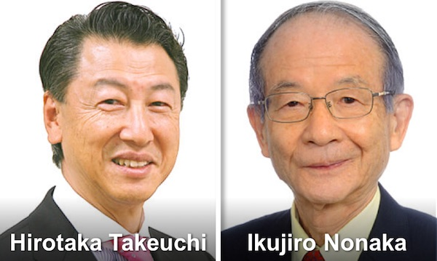

ANTECEDENTES DEL AS (1995)
Nonaka y Takeuchi, 1995:
Conocimiento explícito: Representa la punta del iceberg. Es formal y sistemático. Se expresa mediante palabras y números. Se comunica y comparte fácilmente en forma de datos, fórmulas científicas, procesos codificados o principios universales.
Conocimiento tácito/ implícito: experiencia individual, ideales, valores y emociones del individuo. No se expresa ni percibe fácilmente.
Notes:
El conocimiento expresado con palabras y números representa sólo la punta del iceberg. Para ellos, el conocimiento es fundamentalmente tácito (no se expresa ni se percibe fácilmente).
Conocimiento tácito está enraizado en la experiencia individual, ideales, valores y emociones del individuo.
Conocimiento explícito, por su parte, es formal y sistemático y se puede expresar mediante palabras y números, se comunica y comparte fácilmente en forma de datos, fórmulas científicas, procesos codificados o principios universales.

Slide 4


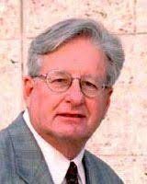

ANTECEDENTES DEL AS (1998)
Meichenbaum y Biemiller, 1998:
Responsabilidad versus obligatoriedad de aprendizaje
Alumnado: transformar la información en conocimiento útil (mundo personal, plantear cuestiones, involucrarse activamente)
Profesorado: ayudar al alumnado a responsabilizarse de su propio aprendizaje, de modo que sean “aprendices independientes” y construyan idiosincráticamente sus conocimientos.
Notes:
Propusieron que el alumno asumiera la responsabilidad de su propio aprendizaje para llegar al “dominio de conocimiento”, como condición indispensable para adaptarse con éxito a la nueva situación que se plantea en el S.XXI.
El alumno:
debe intervenir activamente para transformar la mera información en conocimiento útil, que le sirva para construir un mundo personal creativamente, le ayude a plantearse cuestiones y se involucre activamente en la tarea apasionante de buscar respuestas.

Slide 5
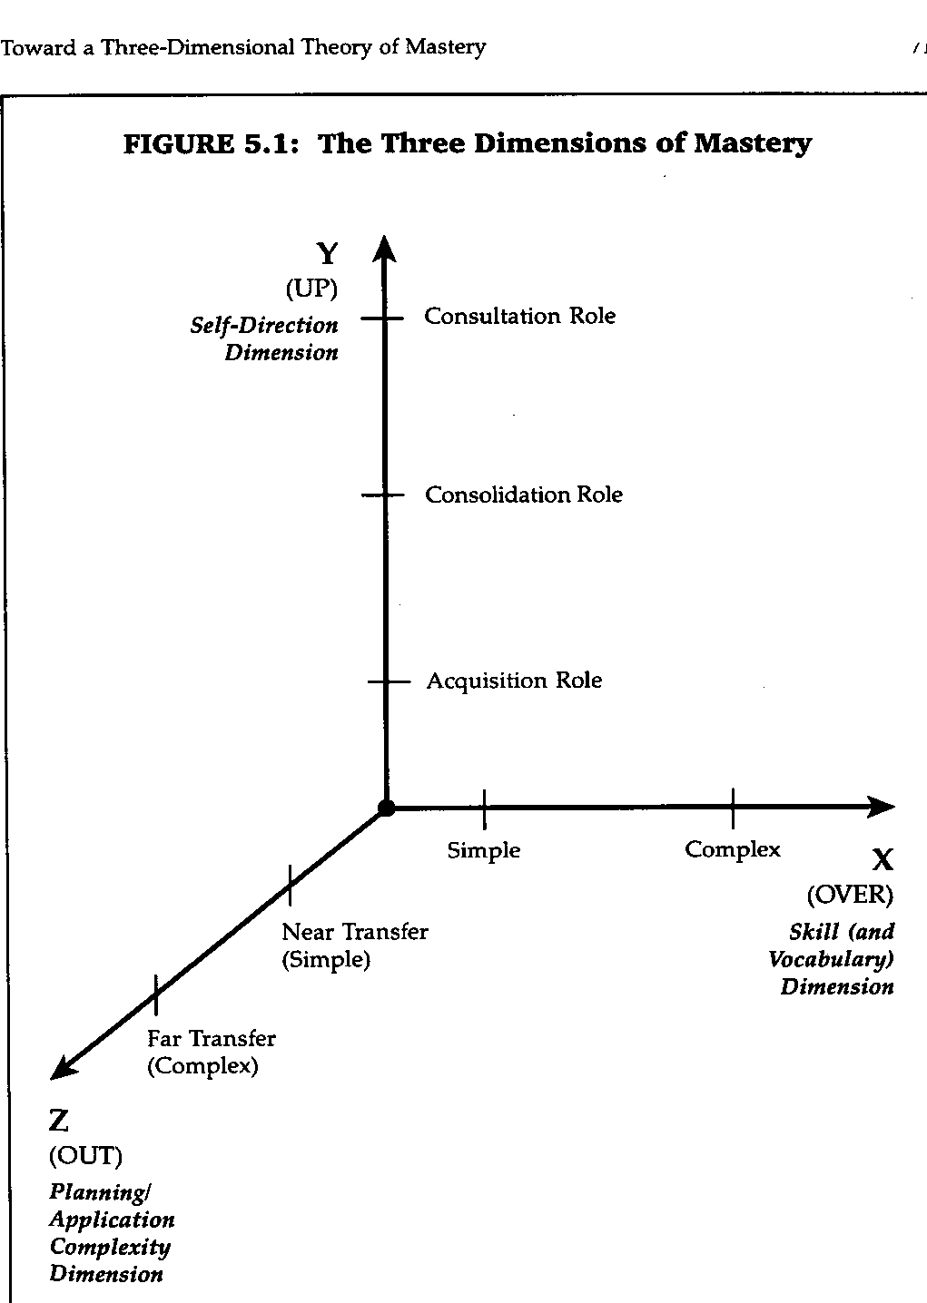
ANTECEDENTES DEL AS (1998)
Tres dimensiones del dominio real/útil del conocimiento:
Eje X: capacidad/habilidad
Eje Y: autoconocimiento (dimensión de la autodirección)
Eje Z: complejidad de la planificación/aplicación
Notes:
Propusieron que el alumno asumiera la responsabilidad de su propio aprendizaje para llegar al “dominio de conocimiento”, como condición indispensable para adaptarse con éxito a la nueva situación que se plantea en el S.XXI.
El alumno:
debe intervenir activamente para transformar la mera información en conocimiento útil, que le sirva para construir un mundo personal creativamente, le ayude a plantearse cuestiones y se involucre activamente en la tarea apasionante de buscar respuestas.

Slide 6
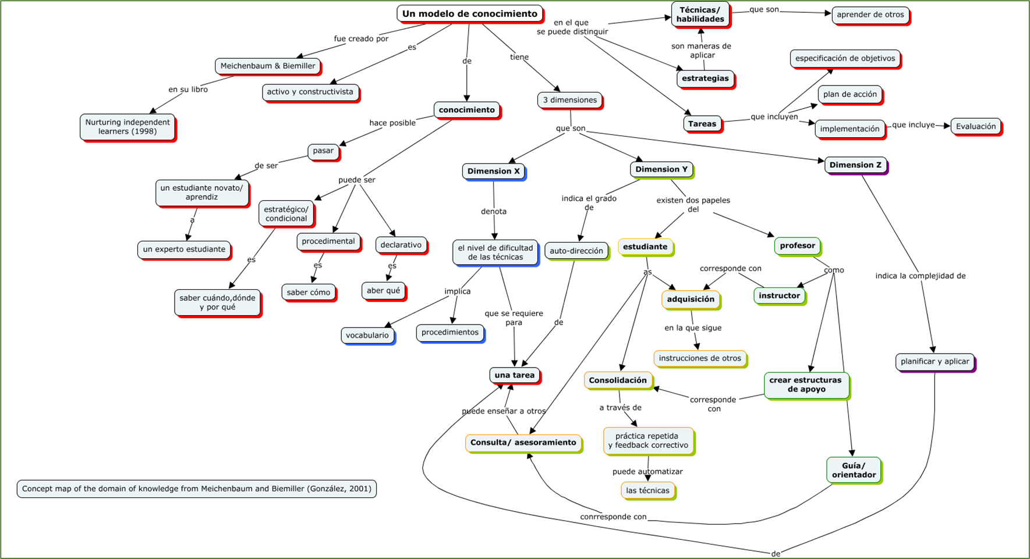

MODELO DE CONOCIMIENTO

Slide 7
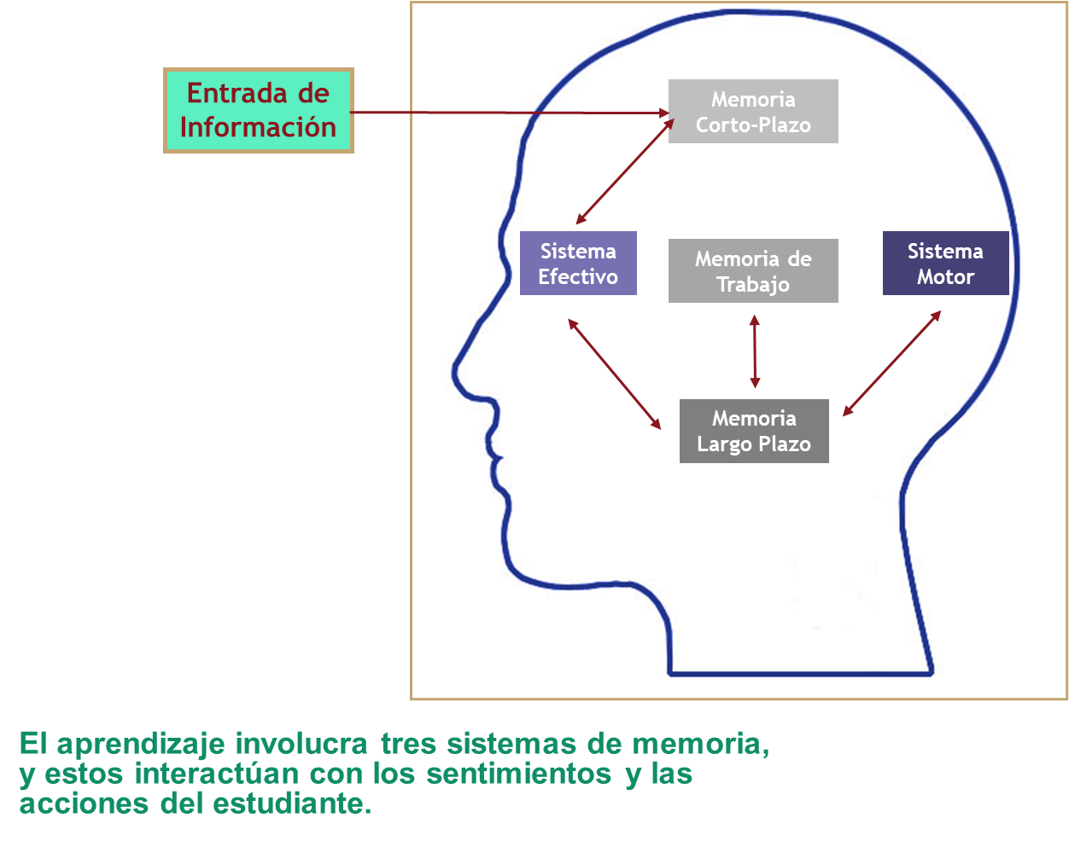
MODELO DE PROCESO DE APRENDIZAJE HUMANO
El aprendizaje es un proceso cognitivo, pero también emocional y conductual.
La manera en que sentimos y actuamos, influye profundamente en cómo aprendemos y retenemos la información.
Notes:
La imagen representa un modelo del proceso de aprendizaje humano, centrado en la interacción entre los sistemas de memoria y otros sistemas que influyen en el comportamiento del estudiante.
Componentes clave del esquema:
Entrada de Información:
Es el punto de inicio. Representa la información que recibe el estudiante del entorno (por ejemplo, lo que ve, escucha o experimenta).
Memoria a Corto Plazo:
Almacena temporalmente la información que acaba de ingresar. Esta memoria es limitada y transitoria.
Sistema Efectivo:
Está relacionado con los sentimientos y emociones. Afecta la forma en que se procesa la información y puede influir en la motivación y el interés del estudiante.
Memoria de Trabajo:
Es el espacio mental donde se manipula activamente la información. Se usa para razonar, resolver problemas y tomar decisiones inmediatas.
Memoria a Largo Plazo:
Almacena conocimientos y experiencias consolidadas. La información significativa o repetida puede transferirse aquí desde la memoria de trabajo.
Sistema Motor:
Relacionado con las acciones o respuestas físicas del estudiante. Permite aplicar lo aprendido a través de la conducta.
🧠 El aprendizaje como proceso integral
El aprendizaje humano se basa en la interacción dinámica entre tres sistemas de memoria:
Memoria a corto plazo: recibe y retiene información de forma temporal.
Memoria de trabajo: manipula activamente la información para su procesamiento inmediato.
Memoria a largo plazo: almacena conocimientos consolidados y experiencias duraderas.
Estos sistemas están influenciados por:
El sistema afectivo, que regula las emociones y la motivación, afectando la atención y la retención.
El sistema motor, encargado de traducir lo aprendido en acciones y respuestas.
👉 Conclusión: El aprendizaje no es solo cognitivo; es un proceso emocional y conductual que involucra la memoria, los sentimientos y las acciones del estudiante.

Slide 8
AGENDA
IDEAS CLAVE DE APRENDIZAJE SIGNIFICATIVO (AS)
ANTECEDENTES
EDUCACIÓN S. XXI
TEORÍA AS-REFERENTES
APLICACIÓN AS EN EDUCACIÓN SUPERIOR
MMCC: QUÉ NO SON
PRÁCTICA DE MMCC
MMCC: QUÉ SON
POSICIONAMIENTO
UTILIDAD DE MMCC
PROCEDIMIENTO EN EL AULA
APLICACIONES DE MMCC
EJEMPLOS EN ES
ODS Y SOSTENIBILIDAD
ERRORES CONCEPTUALES
EVALUACIÓN AUTÉNTICA
Notes:
La presentación se estructura en dos partes diferenciadas:
La primeraparte consiste en reforzar las ideas clave del Aprendizaje Significativo
La segunda parte cconsiste en la aplicación práctica del modelado de conocimiento en educación superior

Slide 9
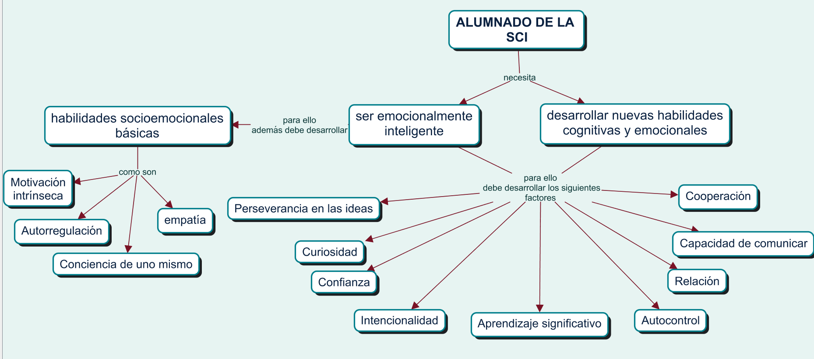

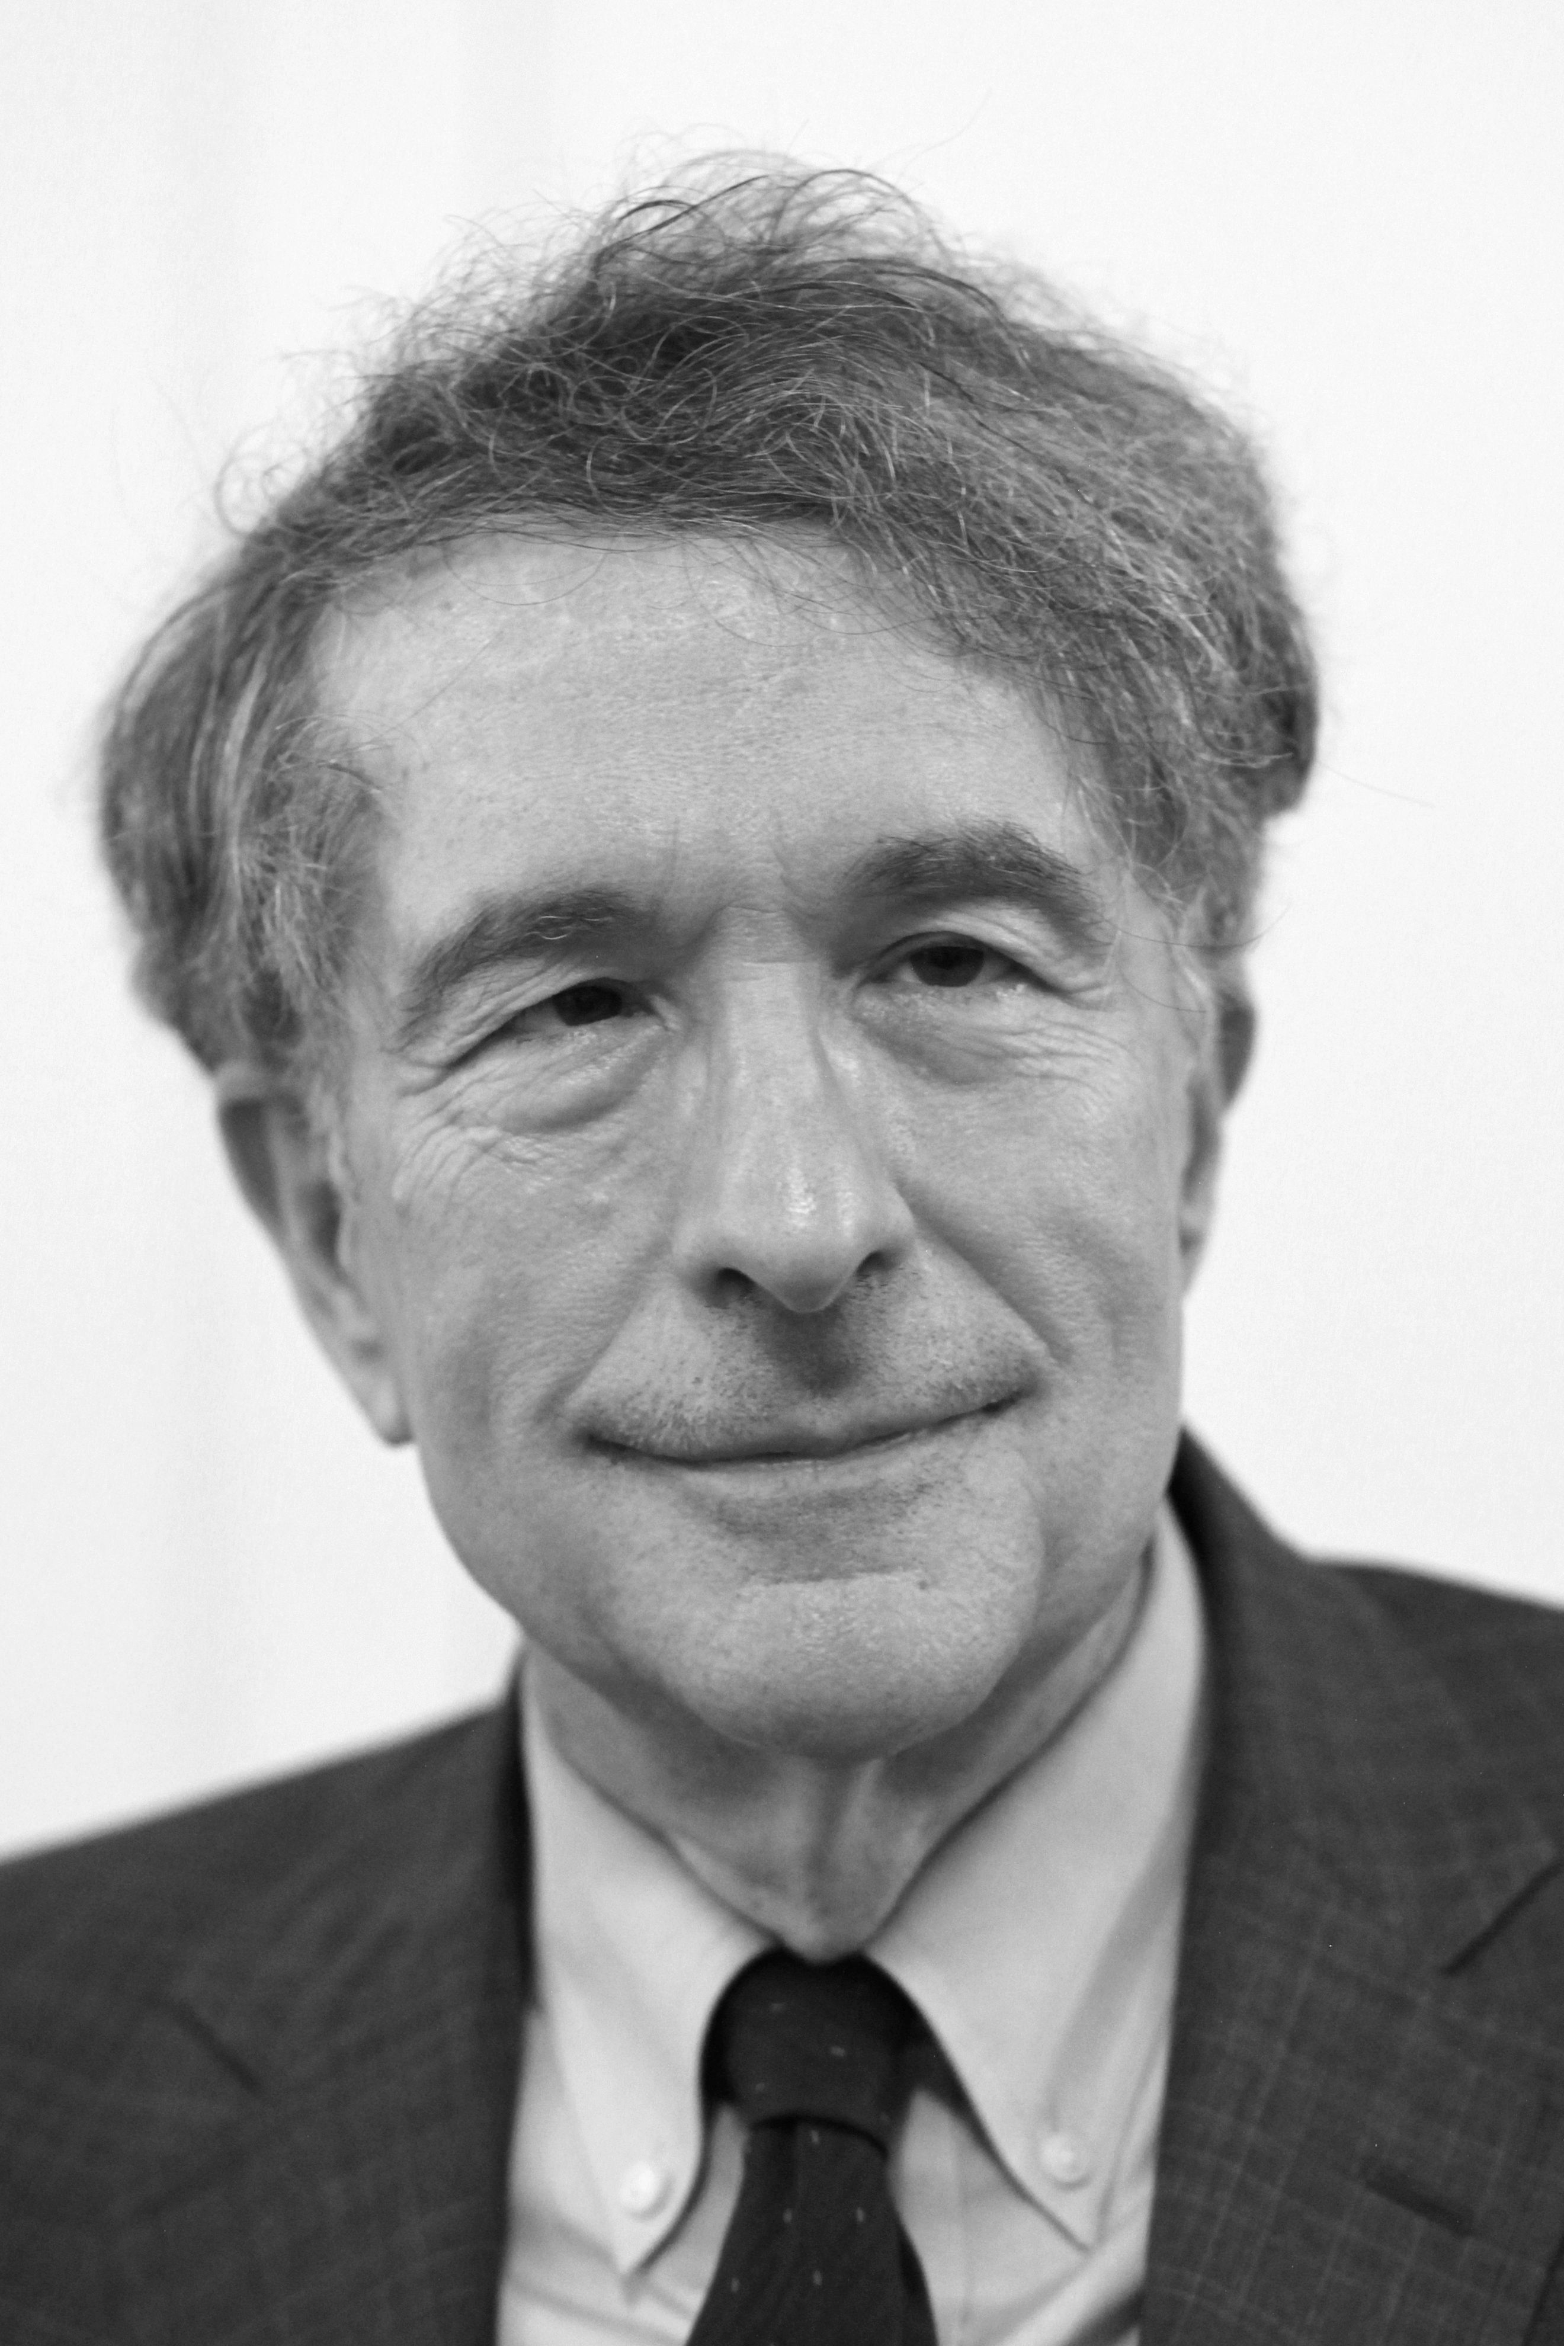
EDUCACIÓN EN EL SIGLO XXI
Goleman, 1995
Gardner, 1983; 2019

Slide 10
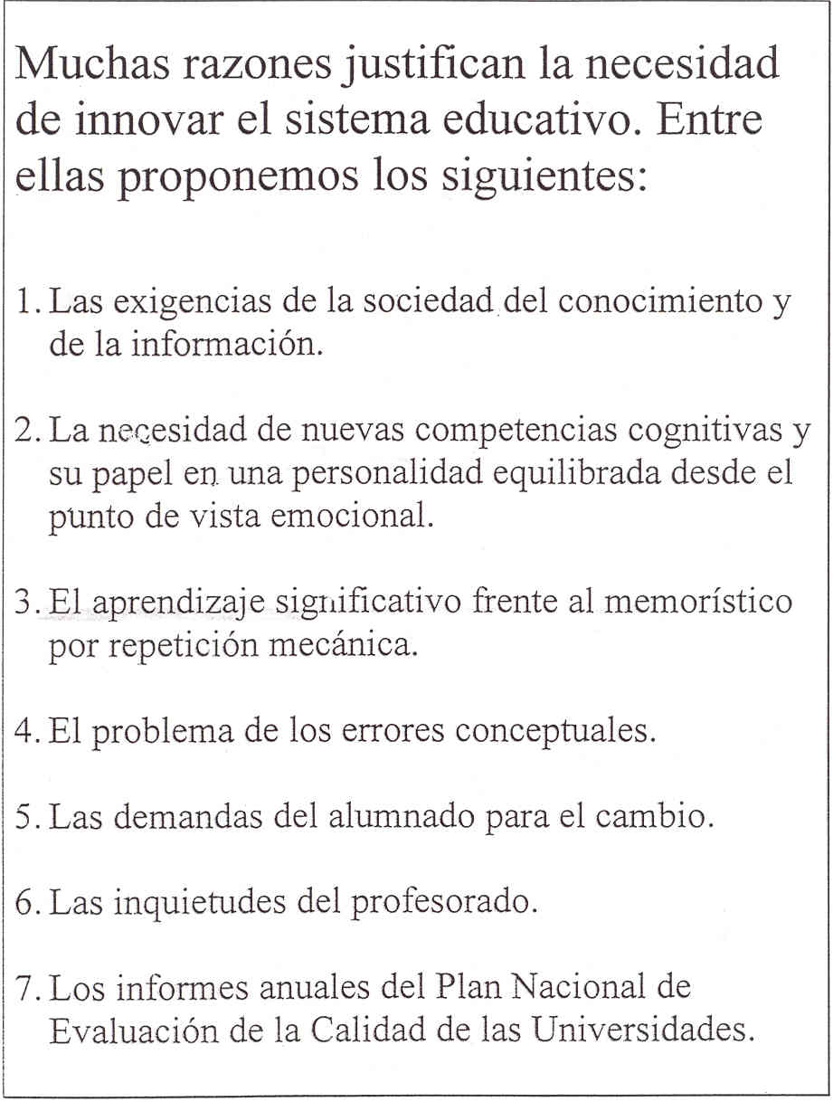
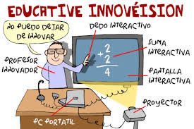
SISTEMA EDUCATIVO: NECESIDAD DE INNOVACIÓN

Slide 11
AGENDA
IDEAS CLAVE DE APRENDIZAJE SIGNIFICATIVO (AS)
ANTECEDENTES
EDUCACIÓN S. XXI
TEORÍA AS-REFERENTES
APLICACIÓN AS EN EDUCACIÓN SUPERIOR
MMCC: QUÉ NO SON
PRÁCTICA DE MMCC
MMCC: QUÉ SON
POSICIONAMIENTO
UTILIDAD DE MMCC
PROCEDIMIENTO EN EL AULA
APLICACIONES DE MMCC
EJEMPLOS EN ES
ODS Y SOSTENIBILIDAD
ERRORES CONCEPTUALES
EVALUACIÓN AUTÉNTICA
Notes:
La presentación se estructura en dos partes diferenciadas:
La primeraparte consiste en reforzar las ideas clave del Aprendizaje Significativo
La segunda parte cconsiste en la aplicación práctica del modelado de conocimiento en educación superior

Slide 12
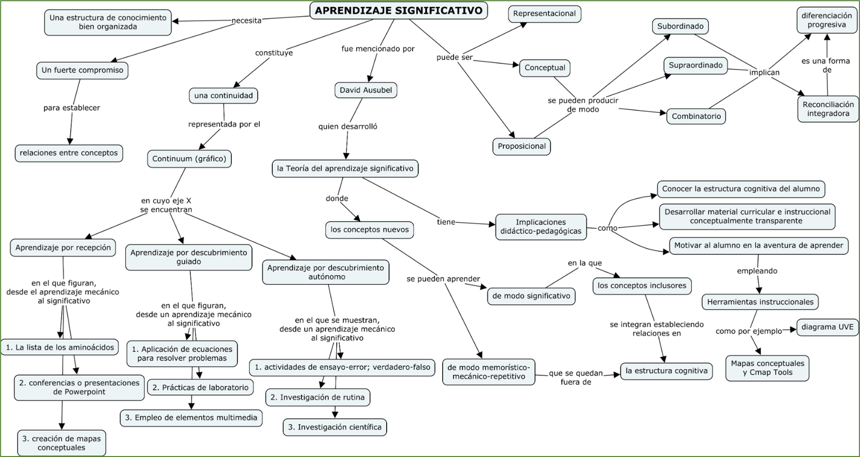
PRINCIPIOS TEÓRICOS BÁSICOS DEL AS
Notes:
Propusieron que el alumno asumiera la responsabilidad de su propio aprendizaje para llegar al “dominio de conocimiento”, como condición indispensable para adaptarse con éxito a la nueva situación que se plantea en el S.XXI.
El alumno:
debe intervenir activamente para transformar la mera información en conocimiento útil, que le sirva para construir un mundo personal creativamente, le ayude a plantearse cuestiones y se involucre activamente en la tarea apasionante de buscar respuestas.

Slide 13
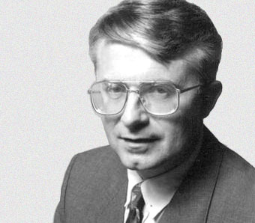

TEORÍA DEL AS DE AUSUBEL
“La variable independiente más significativa que influye sobre la capacidad del alumnado para adquirir nuevos conocimientos en un campo, es la adquisición de un cuerpo de conocimiento claro, estable y organizado”.
David P. Ausubel
David Ausubel (1918-2008),
Universidad de Nueva York
“Si tuviese que reducir toda la psicología educativa a un solo principio, enunciaría este:
El factor más importante que influye en el aprendizaje es lo que el alumno/a ya sabe. Averígüese esto y enséñese
consecuentemente”
(David, P. Ausubel, 1978)
Notes:
Propusieron que el alumno asumiera la responsabilidad de su propio aprendizaje para llegar al “dominio de conocimiento”, como condición indispensable para adaptarse con éxito a la nueva situación que se plantea en el S.XXI.
El alumno:
debe intervenir activamente para transformar la mera información en conocimiento útil, que le sirva para construir un mundo personal creativamente, le ayude a plantearse cuestiones y se involucre activamente en la tarea apasionante de buscar respuestas.

Slide 14
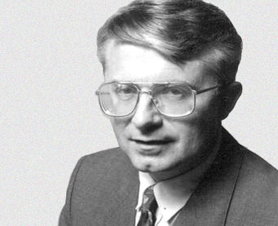
TEORÍA DEL AS DE AUSUBEL
Diagrama que representa el AS como adquisición de nuevos conocimientos, mediante su inclusión en conceptos ya existentes en la estructura cognitiva (1), y el aprendizaje memorístico por repetición mecánica como almacenamiento aislado de los elementos de conocimiento en la estructura cognitiva (2).
Modificada a partir de Novak (1972, 1977).

Slide 15
PRINCIPIOS TEÓRICOS BÁSICOS DEL AS
Notes:
Propusieron que el alumno asumiera la responsabilidad de su propio aprendizaje para llegar al “dominio de conocimiento”, como condición indispensable para adaptarse con éxito a la nueva situación que se plantea en el S.XXI.
El alumno:
debe intervenir activamente para transformar la mera información en conocimiento útil, que le sirva para construir un mundo personal creativamente, le ayude a plantearse cuestiones y se involucre activamente en la tarea apasionante de buscar respuestas.

Slide 16
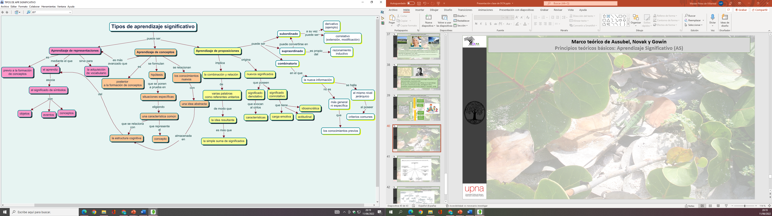
PRINCIPIOS TEÓRICOS BÁSICOS DEL AS
Notes:
Propusieron que el alumno asumiera la responsabilidad de su propio aprendizaje para llegar al “dominio de conocimiento”, como condición indispensable para adaptarse con éxito a la nueva situación que se plantea en el S.XXI.
El alumno:
debe intervenir activamente para transformar la mera información en conocimiento útil, que le sirva para construir un mundo personal creativamente, le ayude a plantearse cuestiones y se involucre activamente en la tarea apasionante de buscar respuestas.

Slide 17
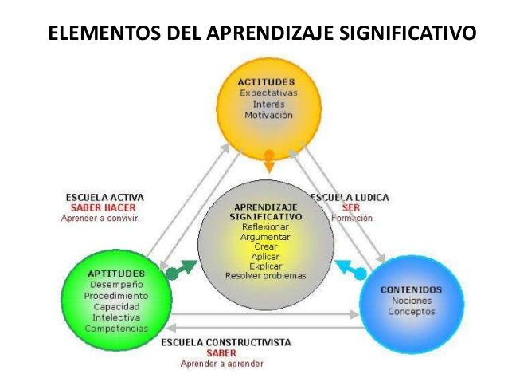
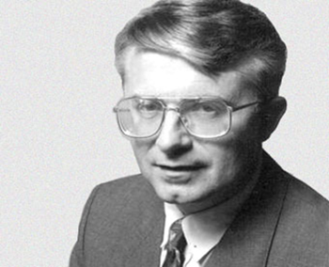

TEORÍA DEL AS DE AUSUBEL
Para Ausubel, a medida que los nuevos conocimientos son adquiridos mediante aprendizaje significativo experimentan:
Diferenciación progresiva: enriqueciéndose con nuevos significados.
Reconciliación integradora: cuando los significados de dos o más conceptos aparecen relacionados de una nueva y significativa manera.
Aprendizaje supraordenado: cuando un nuevo significado conceptual sirve para integrar el significado de dos o más conceptos.
Notes:
El aprendizaje receptivo y el aprendizaje por descubrimiento forman un continuum distinto del que componen los aprendizajes memorístico y significativo. En este gráfico se muestran ejemplos de actividades y aprendizaje con sus posiciones en relación con los ejes (a partir de Novak y Gowin, 1988).

Slide 18
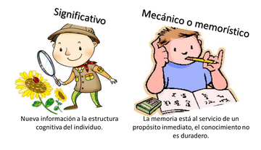
TEORÍA DEL AS DE AUSUBEL
Según Ausubel, el aprendizaje significativo requiere de:
Materiales de aprendizaje significativos, conceptualmente transparentes. Ello implica una planificación adecuada del curriculum y de la instrucción.
Una disposición favorable por parte del alumnado hacia este aprendizaje. Esto implica el necesario fomento de esas actitudes favorables y de la motivación correspondiente.
Una estructura cognitiva apropiada en el alumnado. Para ello, el profesor debe conocerla.
Notes:
El aprendizaje receptivo y el aprendizaje por descubrimiento forman un continuum distinto del que componen los aprendizajes memorístico y significativo. En este gráfico se muestran ejemplos de actividades y aprendizaje con sus posiciones en relación con los ejes (a partir de Novak y Gowin, 1988).

Slide 19
PRINCIPIOS TEÓRICOS BÁSICOS DEL AS
Notes:
Propusieron que el alumno asumiera la responsabilidad de su propio aprendizaje para llegar al “dominio de conocimiento”, como condición indispensable para adaptarse con éxito a la nueva situación que se plantea en el S.XXI.
El alumno:
debe intervenir activamente para transformar la mera información en conocimiento útil, que le sirva para construir un mundo personal creativamente, le ayude a plantearse cuestiones y se involucre activamente en la tarea apasionante de buscar respuestas.

Slide 20
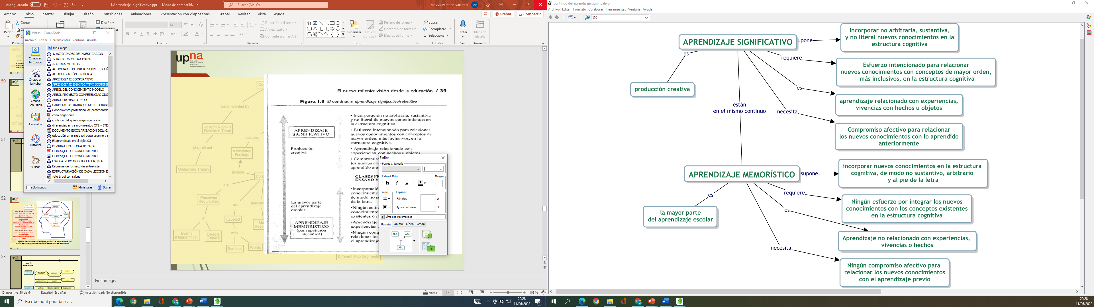

TEORÍA DEL AS DE AUSUBEL
APRENDIZAJE SIGNIFICATIVO
Estructura de conocimiento relevante bien organizada
Fuerte compromiso de buscar relaciones entre conceptos y proposiciones existentes y nuevas
CONTINUO
APRENDIZAJE MEMORÍSTICO
Poco conocimiento relevante, no bien organizado
Poco o ningún compromiso para integrar nuevo conocimiento al relevante existente
DEPENDE DE:
MOTIVACIÓN
CONOCIMIENTO PREVIO
Notes:
El aprendizaje puede ocurrir en un continuo, desde una forma muy memorística hasta altamente significativo, dependiendo de la motivación del estudiante y de su
conocimiento previo

Slide 21
TEORÍA DEL AS DE AUSUBEL
Novak y Gowin (1984; 2002)
Notes:
El aprendizaje receptivo y el aprendizaje por descubrimiento forman un continuum distinto del que componen los aprendizajes memorístico y significativo. En este gráfico se muestran ejemplos de actividades y aprendizaje con sus posiciones en relación con los ejes (a partir de Novak y Gowin, 1988).

Slide 22
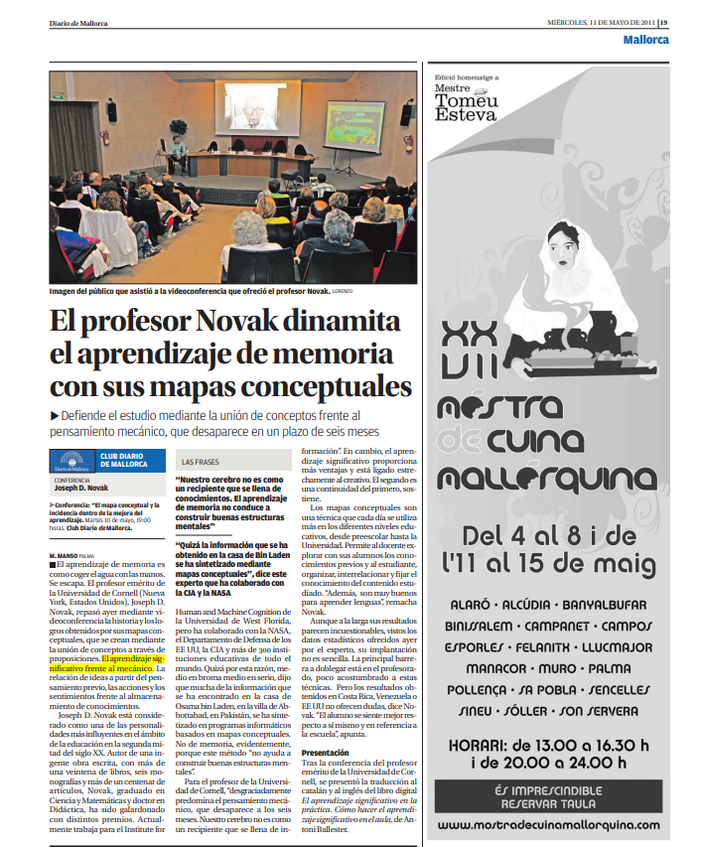
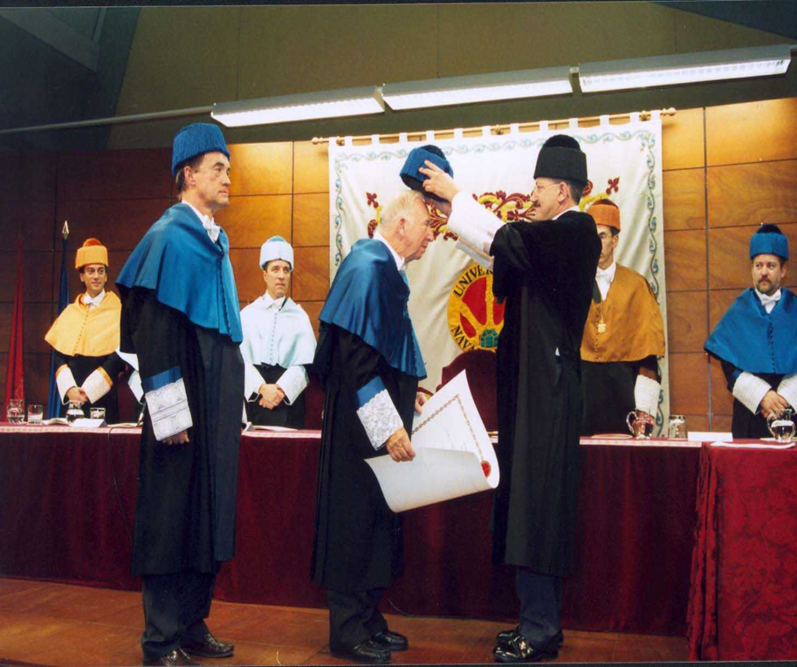
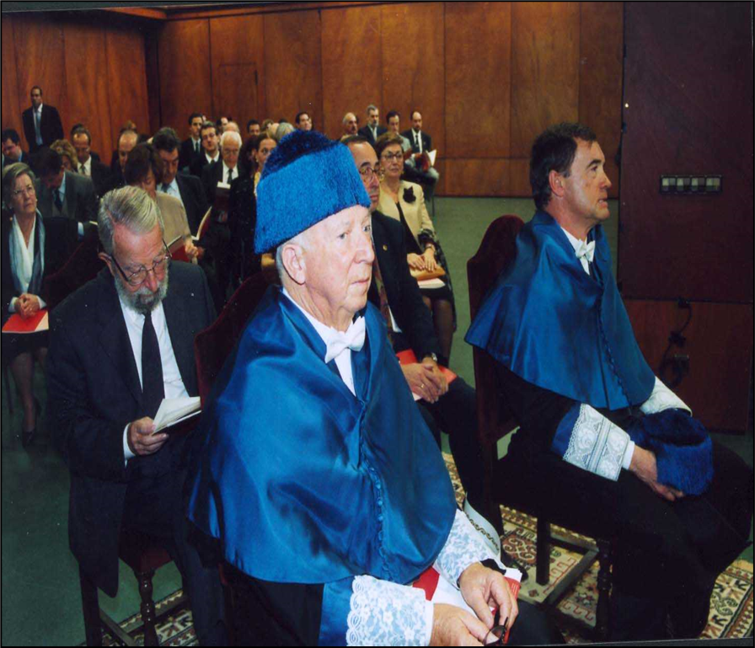
TEORÍA DEL AS DE NOVAK
Profesor Novak Dr. Honoris Causa por la UPNA (19 de abril de 2002)
Notes:
El aprendizaje receptivo y el aprendizaje por descubrimiento forman un continuum distinto del que componen los aprendizajes memorístico y significativo. En este gráfico se muestran ejemplos de actividades y aprendizaje con sus posiciones en relación con los ejes (a partir de Novak y Gowin, 1988).

Slide 23
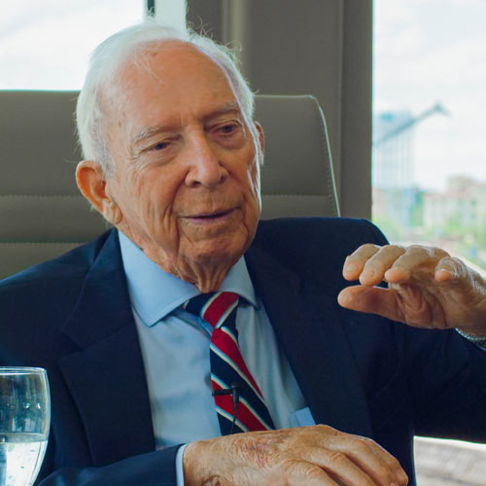
TEORÍA DEL AS DE NOVAK
Todo evento educativo implica 5 elementos: aprendiz, profesor, conocimiento, contexto y evaluación. Pensamientos, sentimientos y acciones están interrelacionados, positiva o negativamente.
Versión humanista del AS:
El AS es subyacente a la integración constructiva de pensamientos, sentimientos y acciones y conduce al
engrandecimiento humano
(Novak, 1992)
J. Novak (1932-2023),
Universidad de Cornell
“Hay un gran potencial de aprendizaje en los seres humanos que permanece sin desarrollar,
Y muchas prácticas educativas entorpecen más que facilitan la expresión de ese potencial”
(Novak, 1985)
Notes:
El aprendizaje receptivo y el aprendizaje por descubrimiento forman un continuum distinto del que componen los aprendizajes memorístico y significativo. En este gráfico se muestran ejemplos de actividades y aprendizaje con sus posiciones en relación con los ejes (a partir de Novak y Gowin, 1988).

Slide 24
TEORÍA DEL AS DE NOVAK
JOSEPH NOVAK: CREADOR DE LOS MAPAS CONCEPTUALES
“El conocimiento actual sobre el aprendizaje humano (metaaprendizaje) y los procesos mediante los cuales los seres humanos construyen nuevo conocimiento (metaconocimiento) puede ayudar a liberar mucho más el potencial intelectual del alumnado”
(Novak, 1985)
CONCEPTO:
“Regularidad percibida en hechos u objetos, o en registros de hechos u objetos, designada mediante
una etiqueta”
J. Novak (1932-2023),
Universidad de Cornell
Notes:
El aprendizaje receptivo y el aprendizaje por descubrimiento forman un continuum distinto del que componen los aprendizajes memorístico y significativo. En este gráfico se muestran ejemplos de actividades y aprendizaje con sus posiciones en relación con los ejes (a partir de Novak y Gowin, 1988).

Slide 25
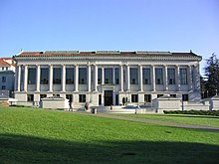

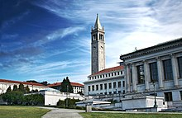
TEORÍA DEL AS DE NOVAK
Marcia C Linn, University of Berkeley
“El consenso emergente en psicología señala el papel crucial de los conceptos y de las proposiciones en la construcción de conocimientos y el papel del lenguaje en la adquisición de significados” (Linn, 1987).
Linn, M., 1987. “Establising a research base for science education:challenges, trends and recommendations”, Journal of Research in Science Teaching, 24(3), pp. 191-216
Notes:
El aprendizaje receptivo y el aprendizaje por descubrimiento forman un continuum distinto del que componen los aprendizajes memorístico y significativo. En este gráfico se muestran ejemplos de actividades y aprendizaje con sus posiciones en relación con los ejes (a partir de Novak y Gowin, 1988).

Slide 26
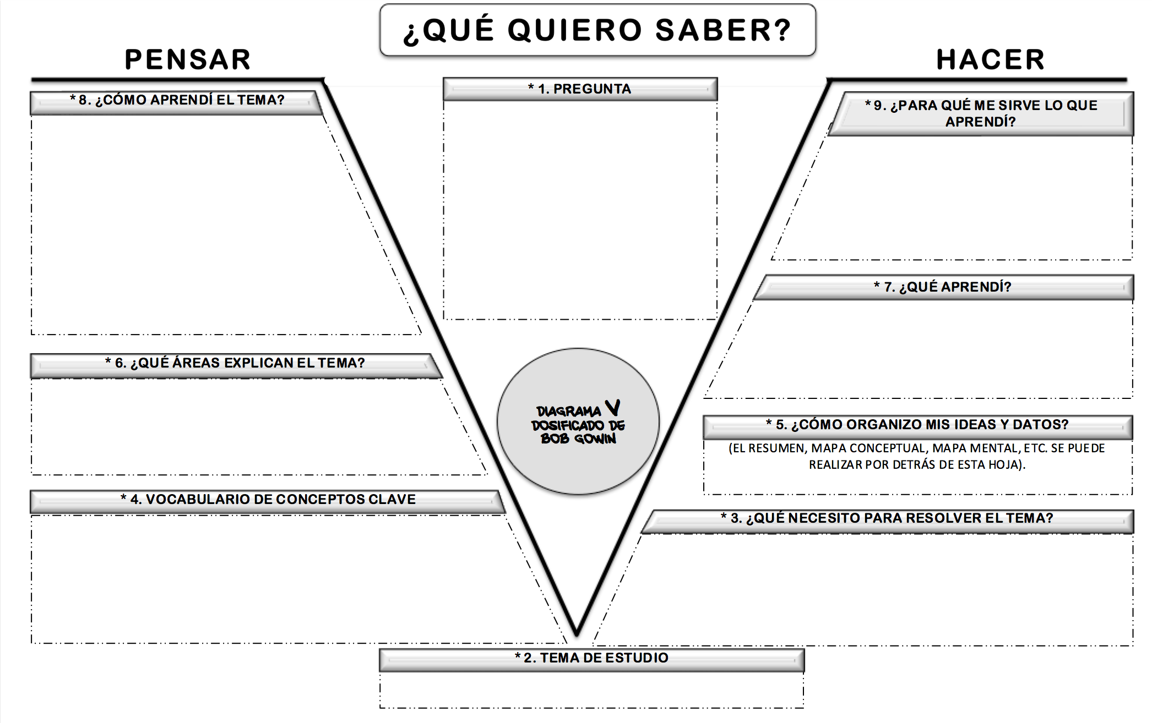
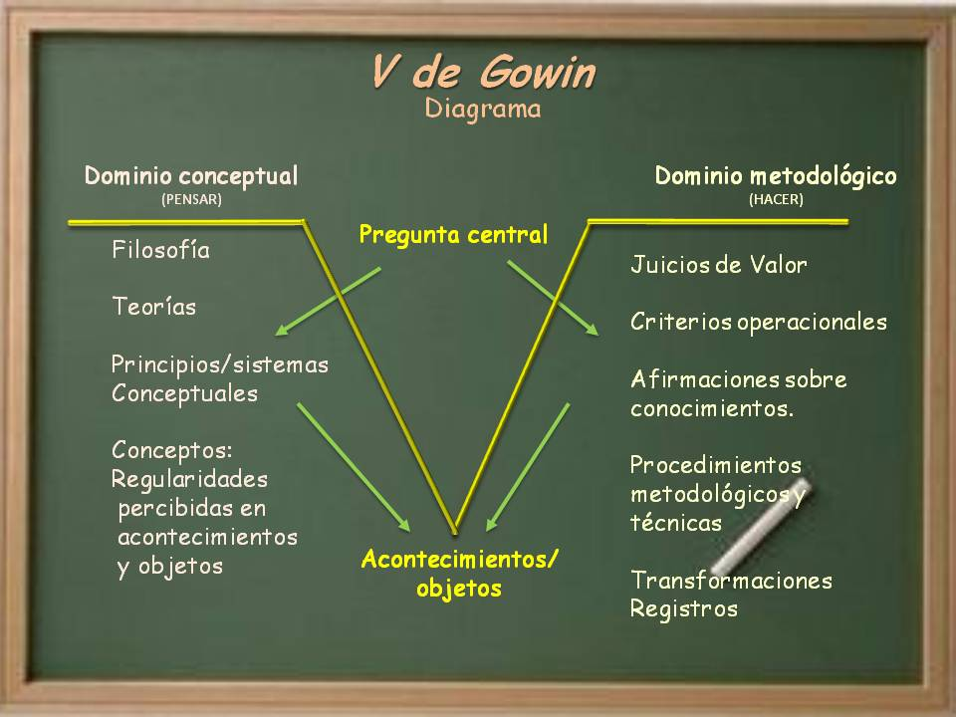
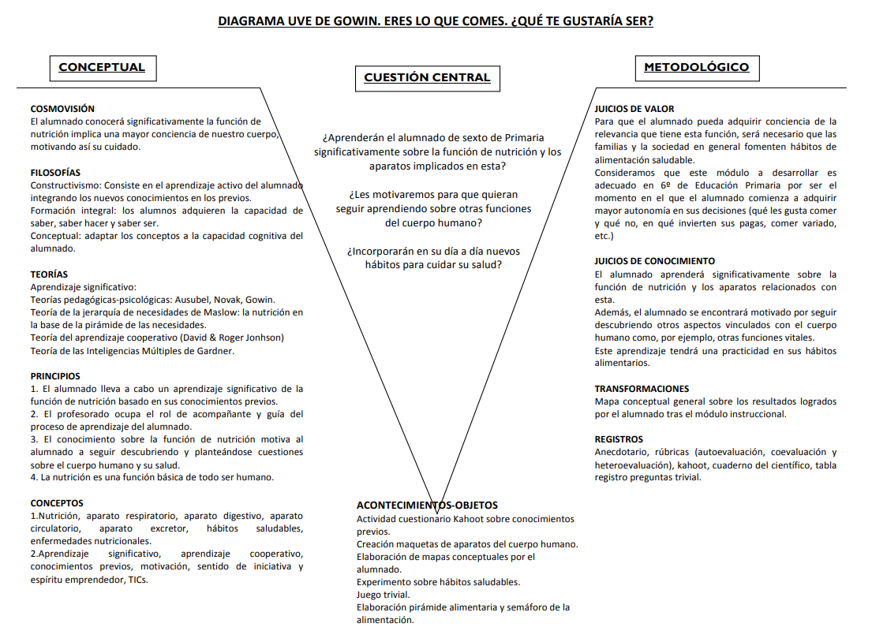
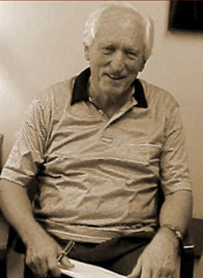
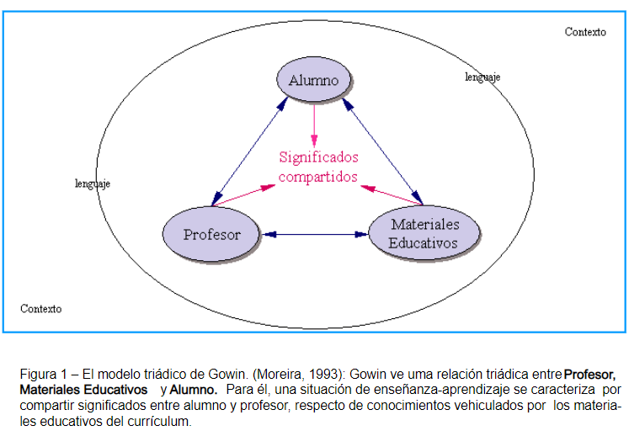
TEORÍA DEL AS DE GOWIN
La enseñanza se consuma cuando el significado del material que el alumno capta es el significado que el profesor pretende que ese material tenga para el alumno
(Gowin, 1981)
D.B. Gowin, Universidad de Cornell
“Los mapas conceptuales y el análisis de los diagramas UVE pueden enseñarse y aprenderse desde las primeras etapas educativas hasta la educación superior.
Es enormemente gratificante ver cómo los profesores y catedráticos vuelven a cobrar vida cuando recuperan la idea de realizar actos educativos. Estas personas cambian de opinión y su trabajo cambia. Aquí hay energía
para la reforma educativa”.
David B. Gowin, 1987.
Notes:
El aprendizaje receptivo y el aprendizaje por descubrimiento forman un continuum distinto del que componen los aprendizajes memorístico y significativo. En este gráfico se muestran ejemplos de actividades y aprendizaje con sus posiciones en relación con los ejes (a partir de Novak y Gowin, 1988).

Slide 27
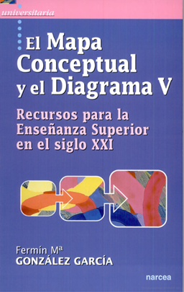

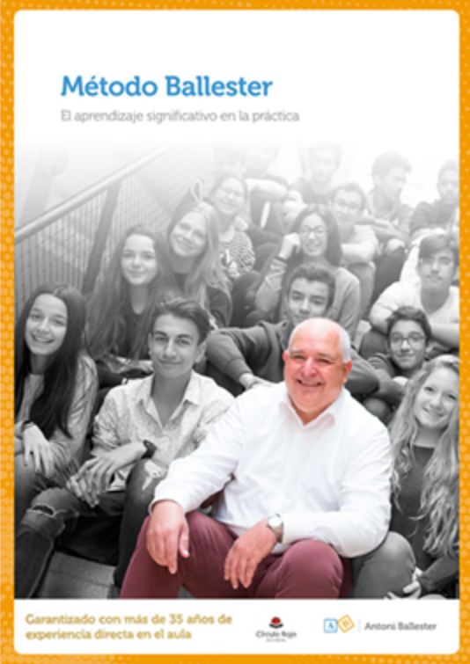
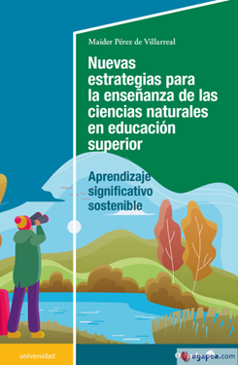
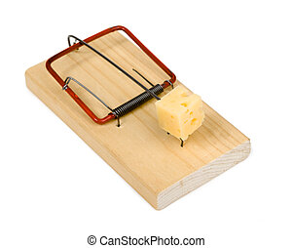
MODELO CONSTRUCTIVISTA DE EDUCACIÓN
MODELO CONSTRUCTIVISTA DE LA EDUCACIÓN DEL PROFESORADO DE CIENCIAS (NOVAK, 1988)
Poner énfasis en lo que el alumnado sabe
Realizar una práctica guiada por la investigación y la teoría
Distinguir entre organización “lógica” de una materia y la “psicológica”
Ayudar al alumno/a a aprender a aprender
Opinar con optimismo acerca del potencial humano
Considerar la falta de motivación del alumnado como consecuencia, en gran medida, de deficiencias en la comprensión
Sentirse responsable de la compartición de significados con y entre el alumnado.
Novak considera que “una enseñanza siguiendo este modelo permitirá que el profesorado evite la trampa de enseñar como fueron enseñados”
“La práctica debe siempre ser edificada sobre la buena teoría”.
Leonardo da Vinci.
Notes:
Propusieron que el alumno asumiera la responsabilidad de su propio aprendizaje para llegar al “dominio de conocimiento”, como condición indispensable para adaptarse con éxito a la nueva situación que se plantea en el S.XXI.
El alumno:
debe intervenir activamente para transformar la mera información en conocimiento útil, que le sirva para construir un mundo personal creativamente, le ayude a plantearse cuestiones y se involucre activamente en la tarea apasionante de buscar respuestas.

Slide 28
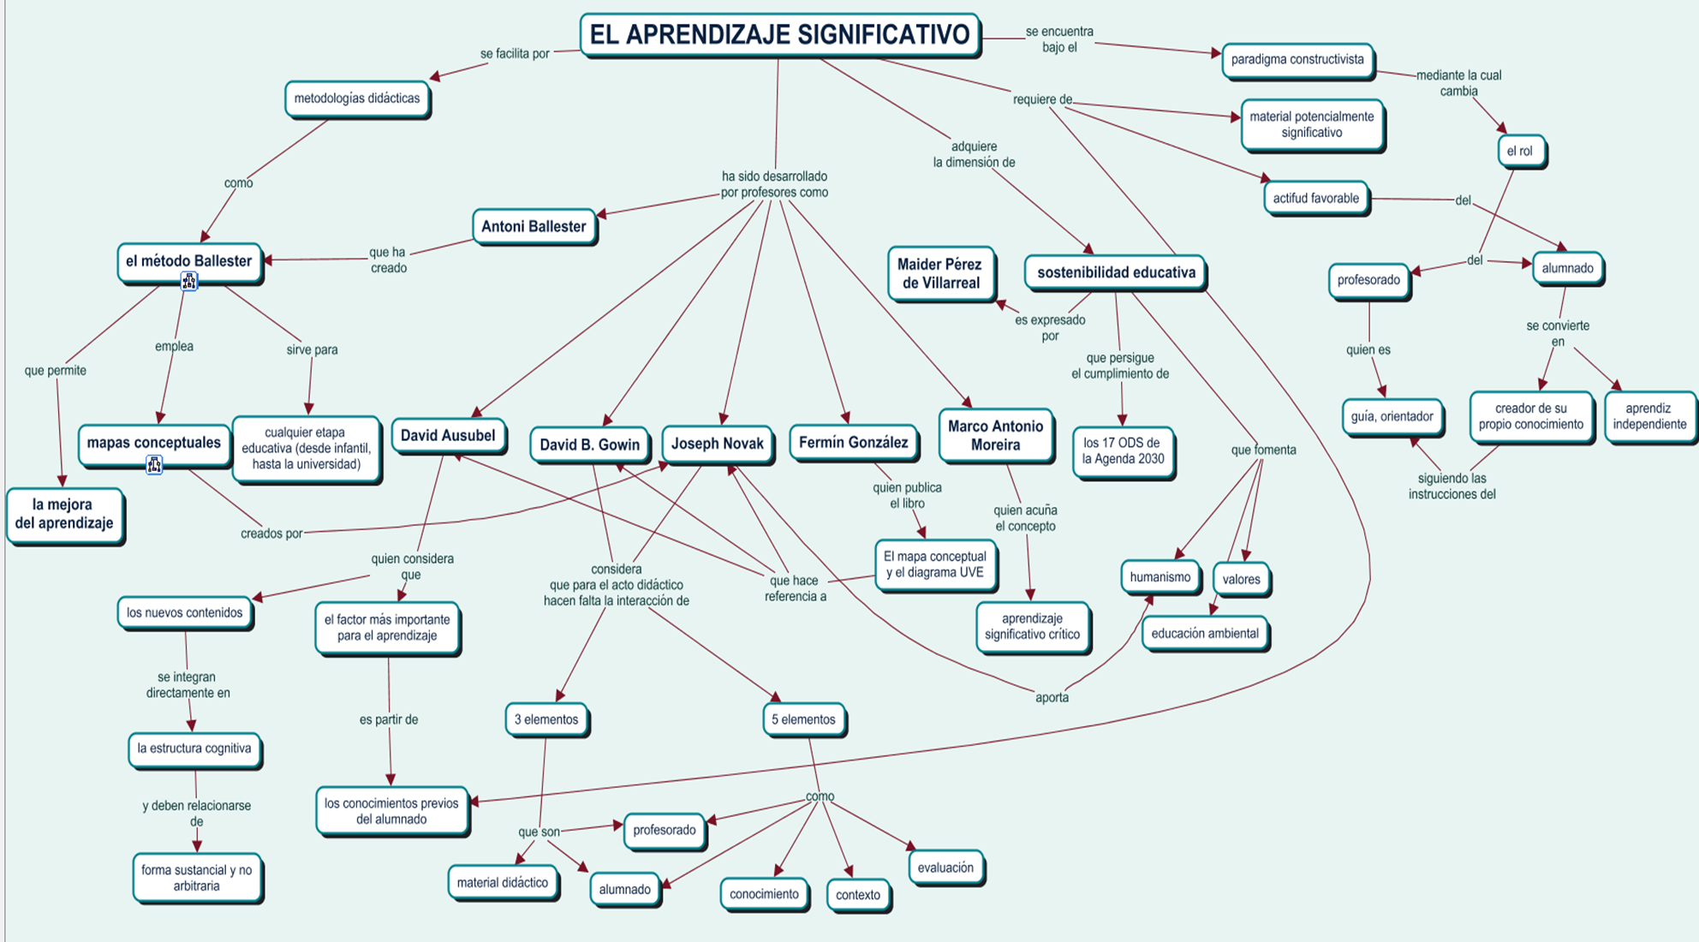

APLICACIÓN DE LA TEORIA DE AS: MÉTODO BALLESTER

Slide 29
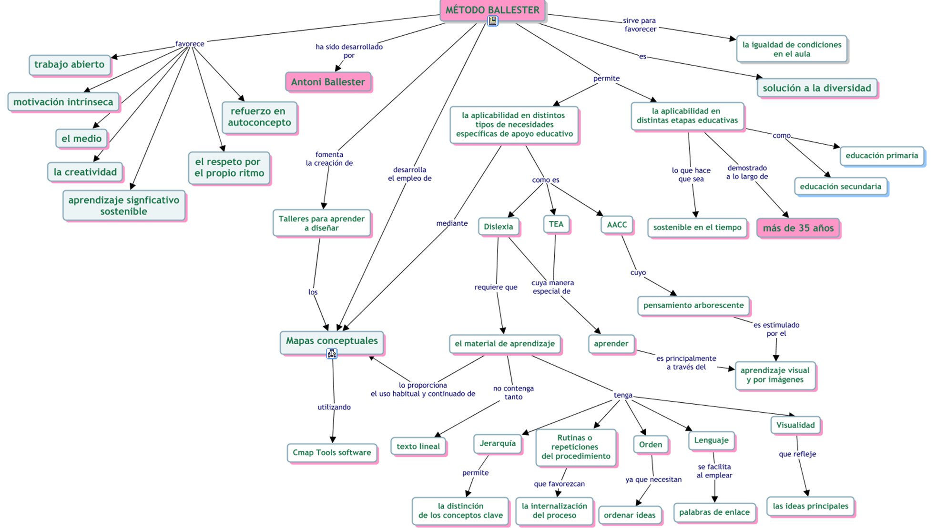

APLICACIÓN DE LA TEORIA DE AS: MÉTODO BALLESTER

Slide 30
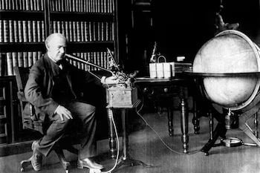
UNA CARTA
Un día, Thomas Alva Edison llegó a casa y le dio a su madre una nota.
Él le dijo: “Mi maestro me dio esta nota y me dijo que sólo se la diera a mi madre.” Los ojos de su madre estaban llenos de lágrimas cuando leyó en voz alta la carta que le trajo su hijo.
“Su hijo es un genio, esta escuela es muy pequeña para él y no tenemos buenos maestros para enseñarle, por favor enséñele usted”.
Muchos años después, la madre de Edison falleció, y él se convirtió en uno de los más grandes inventores del siglo.
Un día, él estaba mirando algunas cosas viejas de la familia. Repentinamente vio un papel doblado en el marco de un dibujo en el escritorio. Lo tomó y lo abrió. En el papel estaba escrito:
“Sra. Edison, su hijo presenta un retraso mental, no podemos permitirle que venga más a la escuela”
En lugar de leer lo que realmente decía la carta, su madre le dio un giro radical y ¡le inyectó seguridad a su hijo! Le hizo creer que podía ser un genio y se lo creyó tanto, que creció y murió dejando numerosos y valiosos inventos a la humanidad.

Slide 31
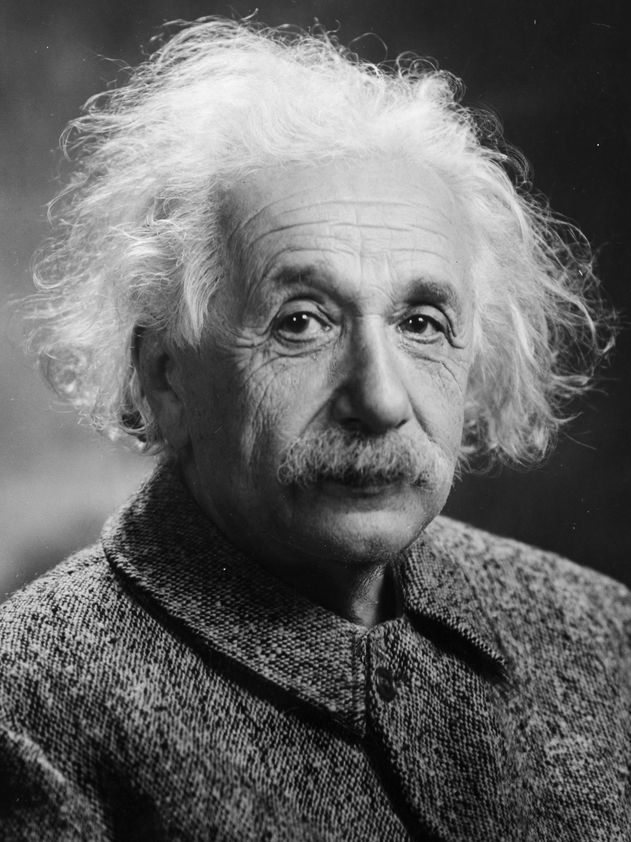
UNA CARTA
Mi querido Albert,
Ayer recibí tu cariñosa carta y me hizo muy feliz. Tenía ya miedo de que no volvieras a escribirme nunca. Me
dijiste, cuando estuve en Zurich, que se te hace extraño cuando voy a Zurich. En consecuencia, creo que es
mejor si nos encontramos en algún otro lugar, donde nadie interfiera en nuestro bienestar. En cualquier caso,
voy a rogar que cada año pasemos un mes entero juntos, para que veas que tienes un padre que se interesa
por ti y que te quiere. También puedes aprender muchas cosas buenas y bellas de mí, algo que otra
persona no podría ofrecerte tan fácilmente. Lo que he conseguido gracias a mi extenuante trabajo no debe
valer sólo para los desconocidos, sino sobre todo para mis propios hijos. Estos días he completado uno de
los más hermosos trabajos de mi vida; cuando seas mayor, te lo explicaré.
Estoy muy contento de que halles placer en el piano. Eso y la carpintería son, en mi opinión, las mejores
actividades para tu edad, mejor incluso que el colegio, porque son cosas muy apropiadas para una
persona joven como tú. Toca al piano principalmente lo que te guste, aunque la profesora no te lo asigne. Esa
es la mejor manera de aprender, cuando estás haciendo algo con tal disfrute que no te das cuenta el tiempo que pasa. Yo estoy a veces tan enfrascado en mi trabajo que se me olvida la comida.
Un beso para ti y otro para tete de tu
Papá.
Recuerdos a mamá.

Slide 32

APLICACIÓN DE LA TEORIA DE AS: MÉTODO BALLESTER
El trabajo abierto
Las respuestas abiertas y el trabajo abierto dan margen de actuación al alumnado y respetan la diversidad. Elegir un producto, tema y soporte o material que elaborará el alumnado
La motivación
Es tanto un efecto como una causa del aprendizaje (Novak, Ausubel y Hanesian, 1978) y emplear materiales atractivos, despierta la curiosidad intelectual. Motivación intrínseca, aprobación del adulto
El medio
El medio es el entorno cercano. Vincularlo con la comunidad y con los ODS de la Agenda 2030.
La creatividad
El mapa conceptual
Esta herramienta metacognitiva, fue diseñada por Joseph Novak y optimiza el AS y el aprendizaje a largo plazo (lifelong learning)
Aptitud humana innata para crear nuevas combinaciones asociaciones y transformaciones de elementos conocidos para obtener un resultado nuevo y original
La adaptación curricular
Ballester, A. 2018
Modificación necesaria de los distintos elementos del currículo para adecuarlo a distintas situaciones, grupos y personas. Es una ventaja, no un problema.
Pérez de Villarreal, M. 2022

Slide 33
EJEMPLO DE APLICACIÓN DEL MÉTODO BALLESTER EN ENSEÑANZA DE CIENCIAS:
EDUCACIÓN INFANTIL
Conexión con la naturaleza: rutas didácticas, visitas a granjas, museos, acuarios, planetario, acercamiento a plantas, aves, insectos, mamíferos (aplicaciones: PlantNet, BirdNet, StarWalk, iNaturalist…)/ Cuentos didácticos.
Aprendizaje significativo (por recepción, descubrimiento guiado), ABP, mapas conceptuales rudimentarios (con dibujos, fotos, imágenes), murales, modelado de conocimiento con imágenes.
EDUCACIÓN PRIMARIA
Salidas a la naturaleza (parques naturales cercanos, bosques, reservas de la biosfera, museos, acuario…), registros de observaciones (fotos, dibujos, grabaciones…)/ Cuentos didácticos, debates sociocientíficos
Mapas conceptuales, Cmap Tools (IHMC), diagrama UVE (dosificado).
Aprendizaje significativo (por recepción, descubrimiento guiado o indagación), ABP, aprendizaje-servicio, mapas conceptuales con imágenes y texto, murales, infografías, modelos de conocimiento con dimensiones, pero no muy complejos.
ETAPA UNIVERSITARIA (Grados en Maestro)
Análisis críticos de materiales didácticos, dramatizaciones y juego de roles, lecturas dialógicas, grupos de expertos en temas científicos, debates sociocientíficos.
Mapas conceptuales, Cmap Tools (IHMC), diagrama UVE, árbol del conocimiento
Aprendizaje significativo sostenible, aprendizaje por indagación, ABP, aprendizaje-servicio, modelos de conocimiento con dimensiones y recursos como elementos multimedia, videos, podcast....
EDUCACIÓN SECUNDARIA
Salidas a la naturaleza (parques naturales cercanos, bosques, reservas de la biosfera…), talleres, visitas a museos de ciencias naturales, planetarios, debates éticos y sociocientíficos.
Mapas conceptuales, Cmap Tools (IHMC), diagrama UVE.
Aprendizaje significativo (por recepción, descubrimiento guiado o indagación, ABP, aprendizaje-servicio, modelos de conocimiento con dimensiones y recursos como elementos multimedia, videos, podcast…

Slide 34
AGENDA
IDEAS CLAVE DE APRENDIZAJE SIGNIFICATIVO (AS)
ANTECEDENTES
EDUCACIÓN S. XXI
TEORÍA AS-REFERENTES
APLICACIÓN AS EN EDUCACIÓN SUPERIOR
MMCC: QUÉ NO SON
PRÁCTICA DE MMCC
MMCC: QUÉ SON
POSICIONAMIENTO
UTILIDAD DE MMCC
PROCEDIMIENTO EN EL AULA
APLICACIONES DE MMCC
EJEMPLOS EN ES
ODS Y SOSTENIBILIDAD
ERRORES CONCEPTUALES
EVALUACIÓN AUTÉNTICA
Notes:
La presentación se estructura en dos partes diferenciadas:
La primeraparte consiste en reforzar las ideas clave del Aprendizaje Significativo
La segunda parte cconsiste en la aplicación práctica del modelado de conocimiento en educación superior

Slide 35
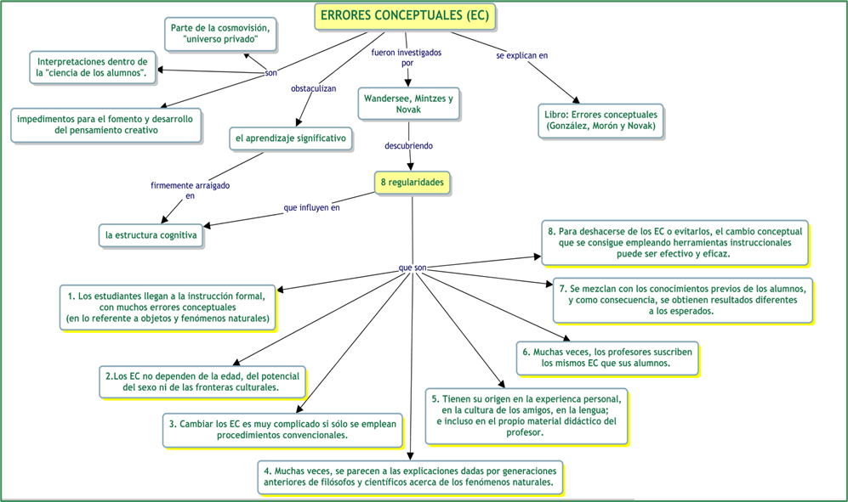
ERRORES CONCEPTUALES

Slide 36
EVALUACIÓN AUTÉNTICA Y CAMBIO CONCEPTUAL
IDEAS CLAVE DE APRENDIZAJE SIGNIFICATIVO (AS)
ANTECEDENTES
EDUCACIÓN S. XXI
TEORÍA AS-REFERENTES
APLICACIÓN AS EN EDUCACIÓN SUPERIOR
MMCC: QUÉ NO SON
PRÁCTICA DE MMCC
MMCC: QUÉ SON
POSICIONAMIENTO
UTILIDAD DE MMCC
PROCEDIMIENTO EN EL AULA
APLICACIONES DE MMCC
EJEMPLOS EN ES
ODS Y SOSTENIBILIDAD
ERRORES CONCEPTUALES
EVALUACIÓN AUTÉNTICA
Notes:
La presentación se estructura en dos partes diferenciadas:
La primeraparte consiste en reforzar las ideas clave del Aprendizaje Significativo
La segunda parte cconsiste en la aplicación práctica del modelado de conocimiento en educación superior

Slide 37
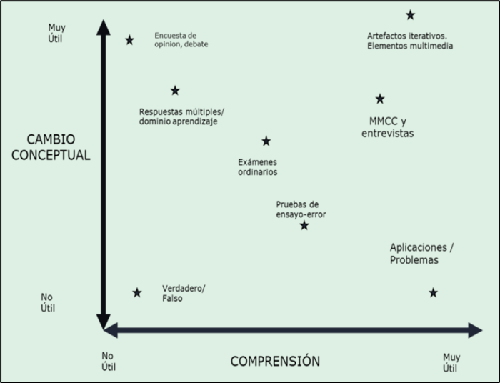

AGENDA
RETO:
Ayudar al alumnado a modificar sus jerarquías de conceptos y proposiciones y ofrecer una enseñanza conceptualmente transparente (Novak, 1992). Se trata de una reestructuración social y personal (González, 2008)
EVALUACIÓN AUTÉNTICA:
- Formativa y continua
- Realista, relevante y promotora de socialización (Monereo, 2009)
- Rendimiento del alumnado (Delors: aprender a conocer, a hacer, a convivir, a ser)
- Realización de prácticas que conecten su aprendizaje con la experiencia del mundo real (validez curricular, instruccional, consecuencial, ecológica, Gielen et al., 2003)
Fortalezas y debilidades de estrategias de evaluación para promover el cambio conceptual (González, 2008)

Slide 38
AGENDA
IDEAS CLAVE DE APRENDIZAJE SIGNIFICATIVO (AS)
ANTECEDENTES
EDUCACIÓN S. XXI
TEORÍA AS-REFERENTES
APLICACIÓN AS EN EDUCACIÓN SUPERIOR
MMCC: QUÉ NO SON
PRÁCTICA DE MMCC
MMCC: QUÉ SON
POSICIONAMIENTO
UTILIDAD DE MMCC
PROCEDIMIENTO EN EL AULA
APLICACIONES DE MMCC
EJEMPLOS EN ES
ODS Y SOSTENIBILIDAD
ERRORES CONCEPTUALES
EVALUACIÓN AUTÉNTICA
Notes:
La presentación se estructura en dos partes diferenciadas:
La primeraparte consiste en reforzar las ideas clave del Aprendizaje Significativo
La segunda parte cconsiste en la aplicación práctica del modelado de conocimiento en educación superior

Slide 39
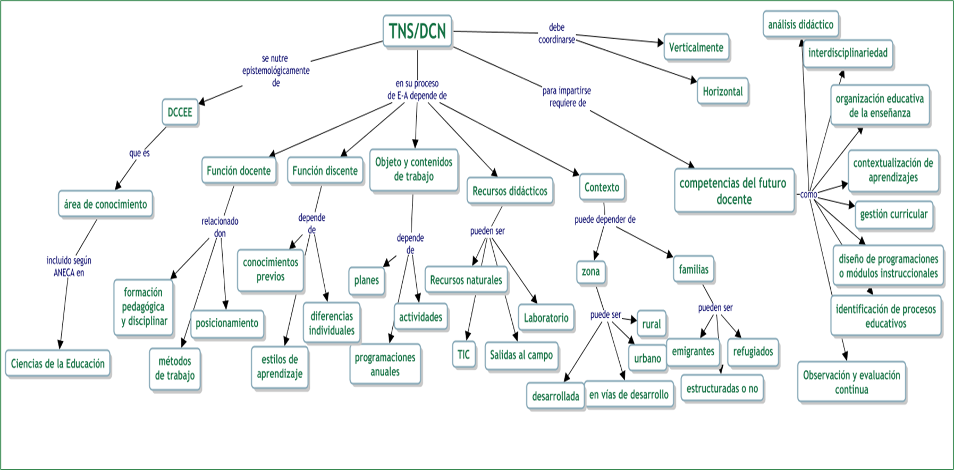
POSICIONAMIENTO

Slide 40
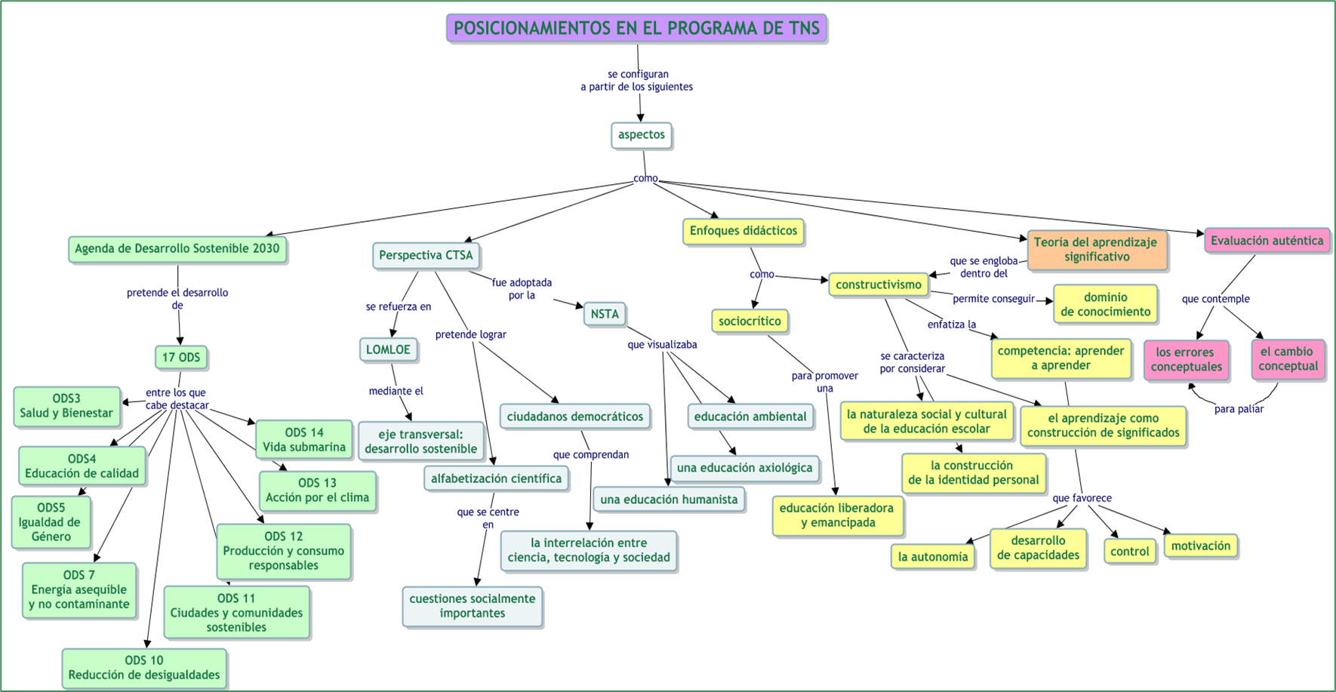
POSICIONAMIENTO

Slide 41
AGENDA
IDEAS CLAVE DE APRENDIZAJE SIGNIFICATIVO (AS)
ANTECEDENTES
EDUCACIÓN S. XXI
TEORÍA AS-REFERENTES
APLICACIÓN AS EN EDUCACIÓN SUPERIOR
MMCC: QUÉ NO SON
PRÁCTICA DE MMCC
MMCC: QUÉ SON
POSICIONAMIENTO
UTILIDAD DE MMCC
PROCEDIMIENTO EN EL AULA
APLICACIONES DE MMCC
EJEMPLOS EN ES
ODS Y SOSTENIBILIDAD
ERRORES CONCEPTUALES
EVALUACIÓN AUTÉNTICA
Notes:
La presentación se estructura en dos partes diferenciadas:
La primeraparte consiste en reforzar las ideas clave del Aprendizaje Significativo
La segunda parte cconsiste en la aplicación práctica del modelado de conocimiento en educación superior

Slide 42

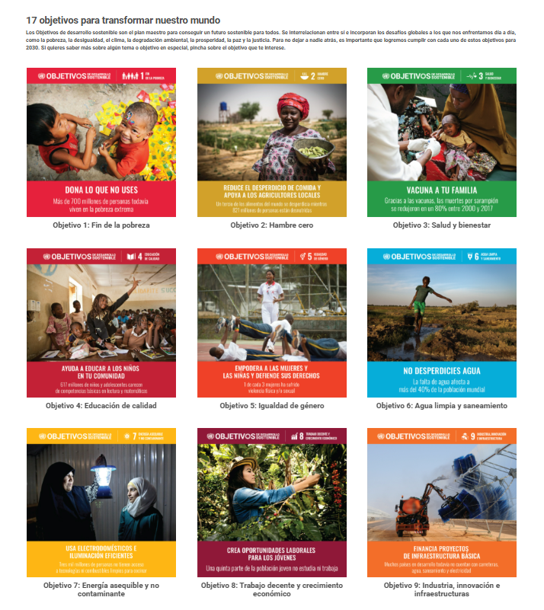

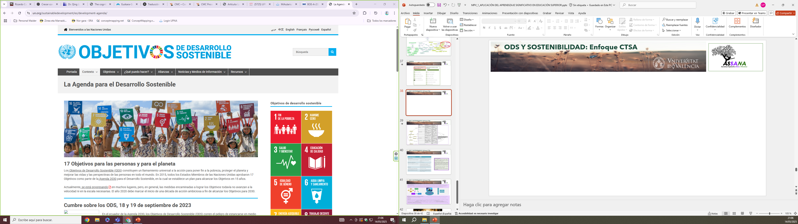
ODS Y SOSTENIBILIDAD

Slide 43
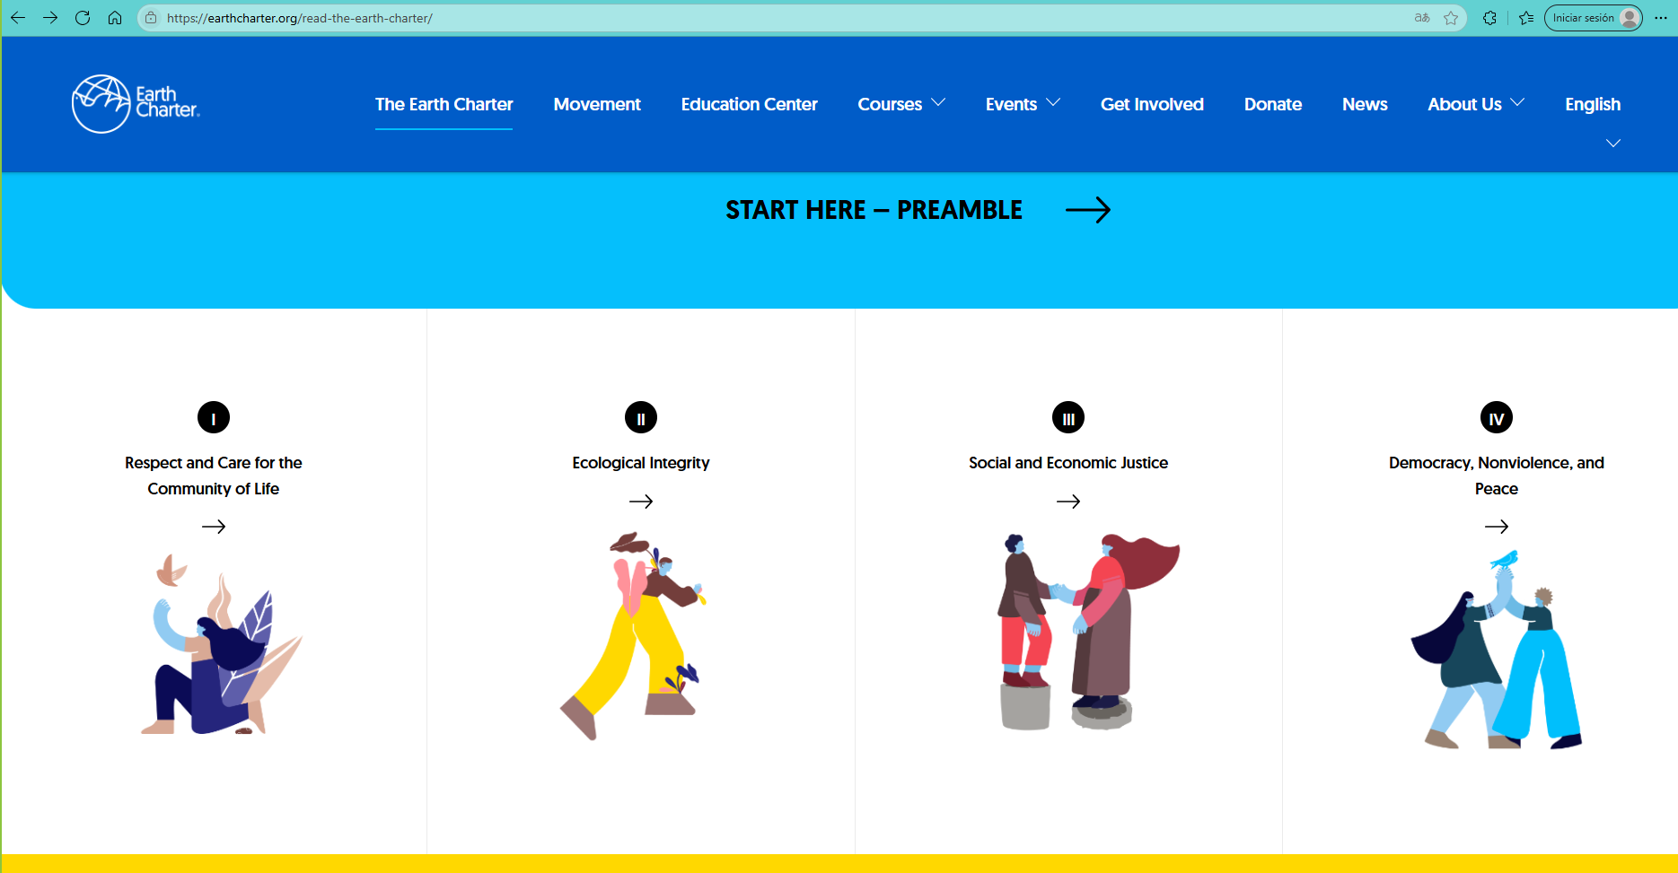

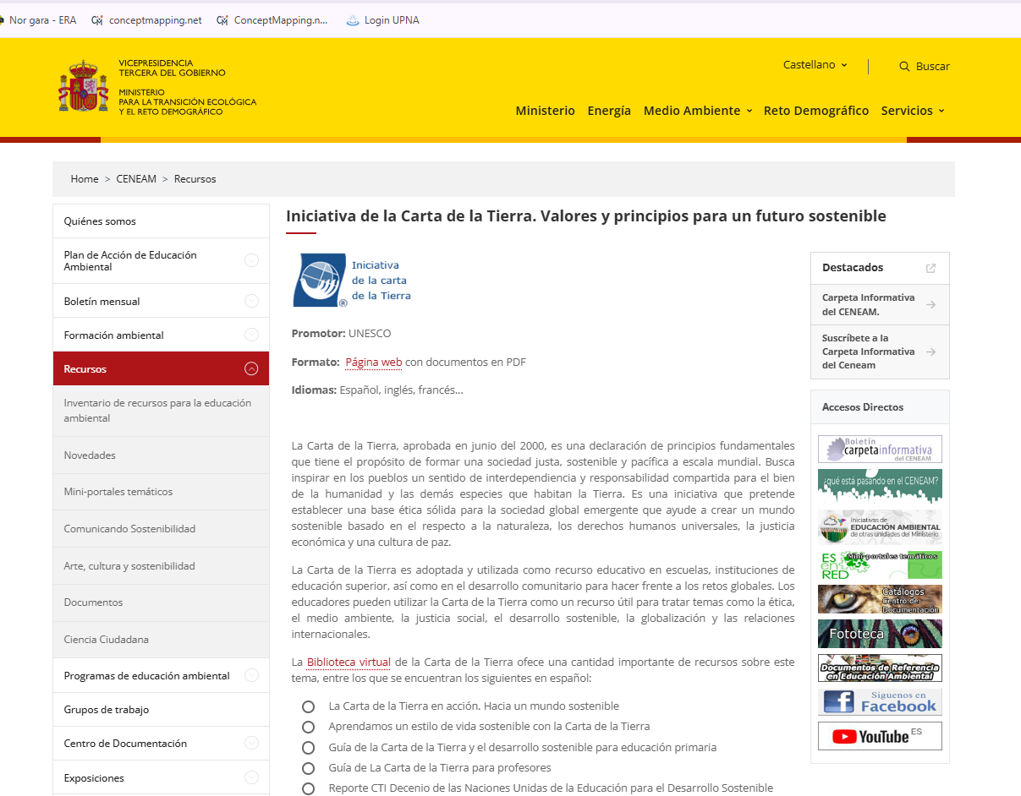
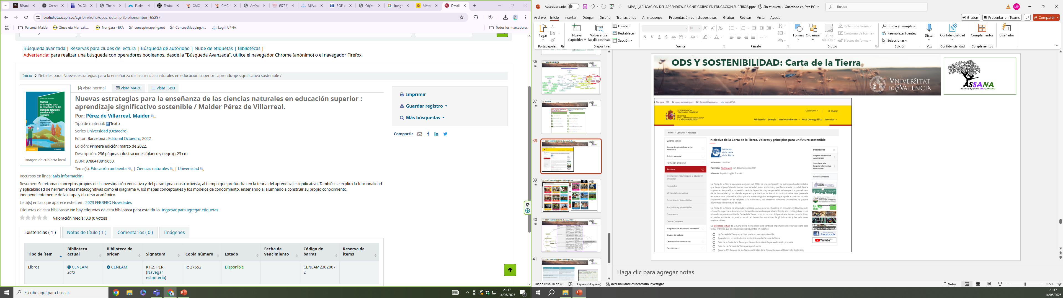
ODS Y SOSTENIBILIDAD: Carta de la Tierra

Slide 44

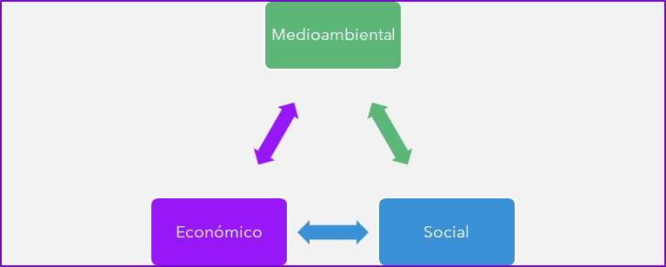

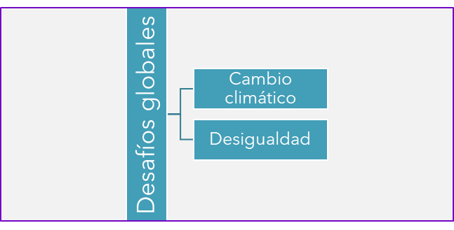
ODS Y SOSTENIBILIDAD
Sostenibilidad (Informe Brundtland, 1987):
Desarrollo que satisface las necesidades del presente sin comprometer la capacidad de las futuras generaciones de modo que garantiza el equilibrio entre el el cuidado del medioambiente, el bienestar social y el crecimiento económico.
Enfoque humanista y neohumanismo:
Visión integradora, existencia armoniosa entre seres vivos y entorno.
- Profesor/a: guía-orientador. Refuerza relaciones emocionalmente sanas.
- Alumno/a: responsable de su aprendizaje.
- Entorno cercano
- Atención a la diversidad-aprendizaje más individualizado
- Calificación: evolución del proceso de enseñanza-aprendizaje.
- Metodología cualitativa de investigación y carácter participativo
Notes:
Enfoque humanista y neohumanismo: visión integradora que propone existencia armoniosa entre seres humanos, animales, plantas y entorno físico natural.
- Profesor/a: Importa su potencial establecer relaciones emocionalmente sanas con el alumnado, más que su capacidad de información.
- Alumno/a: responsable de su aprendizaje y junto con el profesor seleccionará y planificará los objetivos, contenidos y métodos, reforzando su motivación, flexibilidad y la calidad de su aprendizaje (autorregulación y metacognición)
-Se aprende mejor lo que es útil de inmediato o cercano y es preciso atender a las necesidades de aprendizaje del alumnado
-No debería utilizarse la calificación como una forma de amenaza o castigo sino como una evolución en el proceso de E-A.
- Metodología cualitativa de investigación y carácter participativo donde sujetos son partícipes y emplean técnicas vivenciales, psicodrama, discusión grupal, grupos focales....

Slide 45
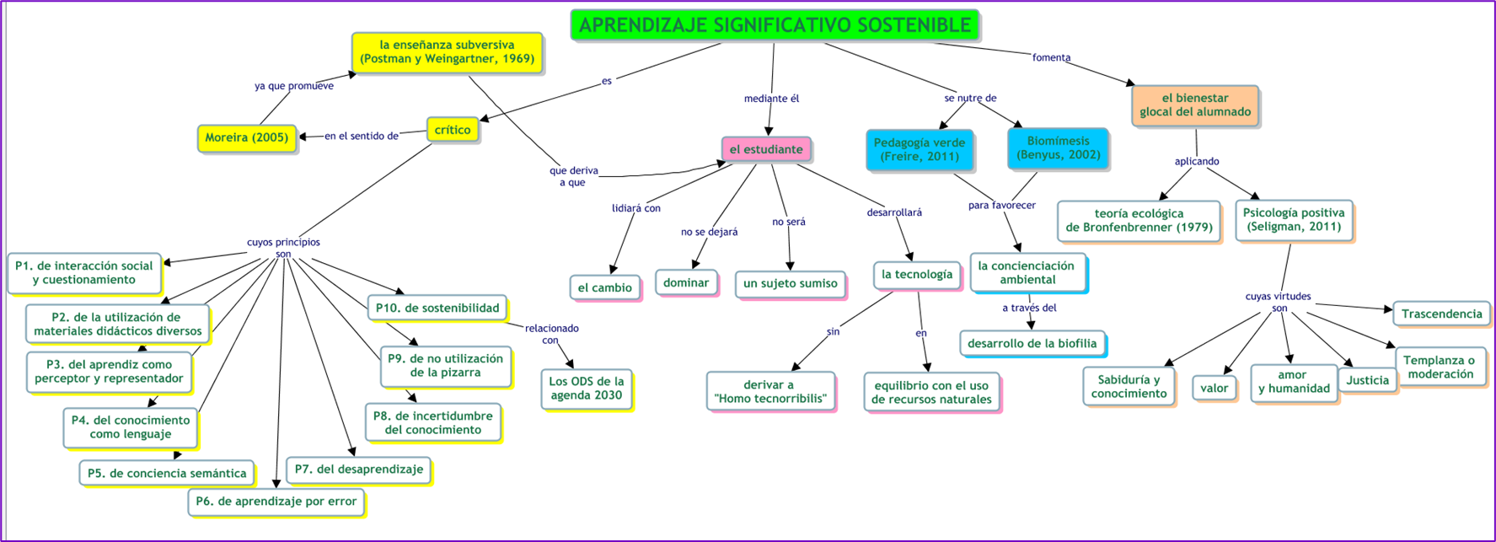
ODS Y SOSTENIBILIDAD
Aprendizaje significativo sostenible: acercamiento a la naturaleza para promover la concienciación ecológica desde lo experiencial y vivencial, de un modo significativo y crítico con el fin de equilibrar los recursos didácticos naturales y tecnológicos (Pérez de Villarreal, 2022).
“No se puede amar a lo que no se conoce, ni defender lo que no se ama” (Leonardo da Vinci, 1452-1519).

Slide 46
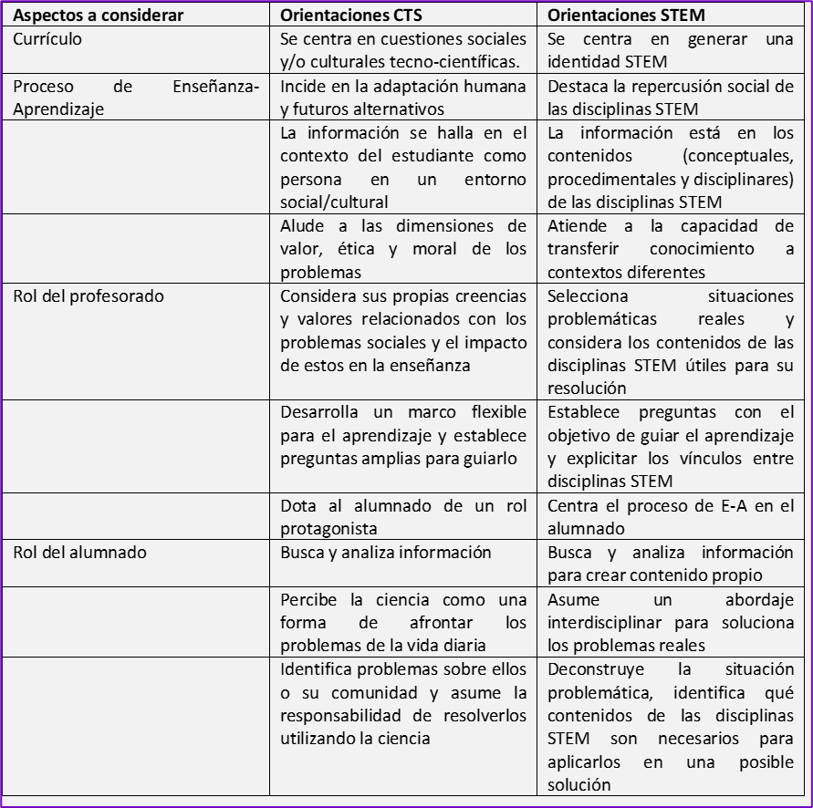
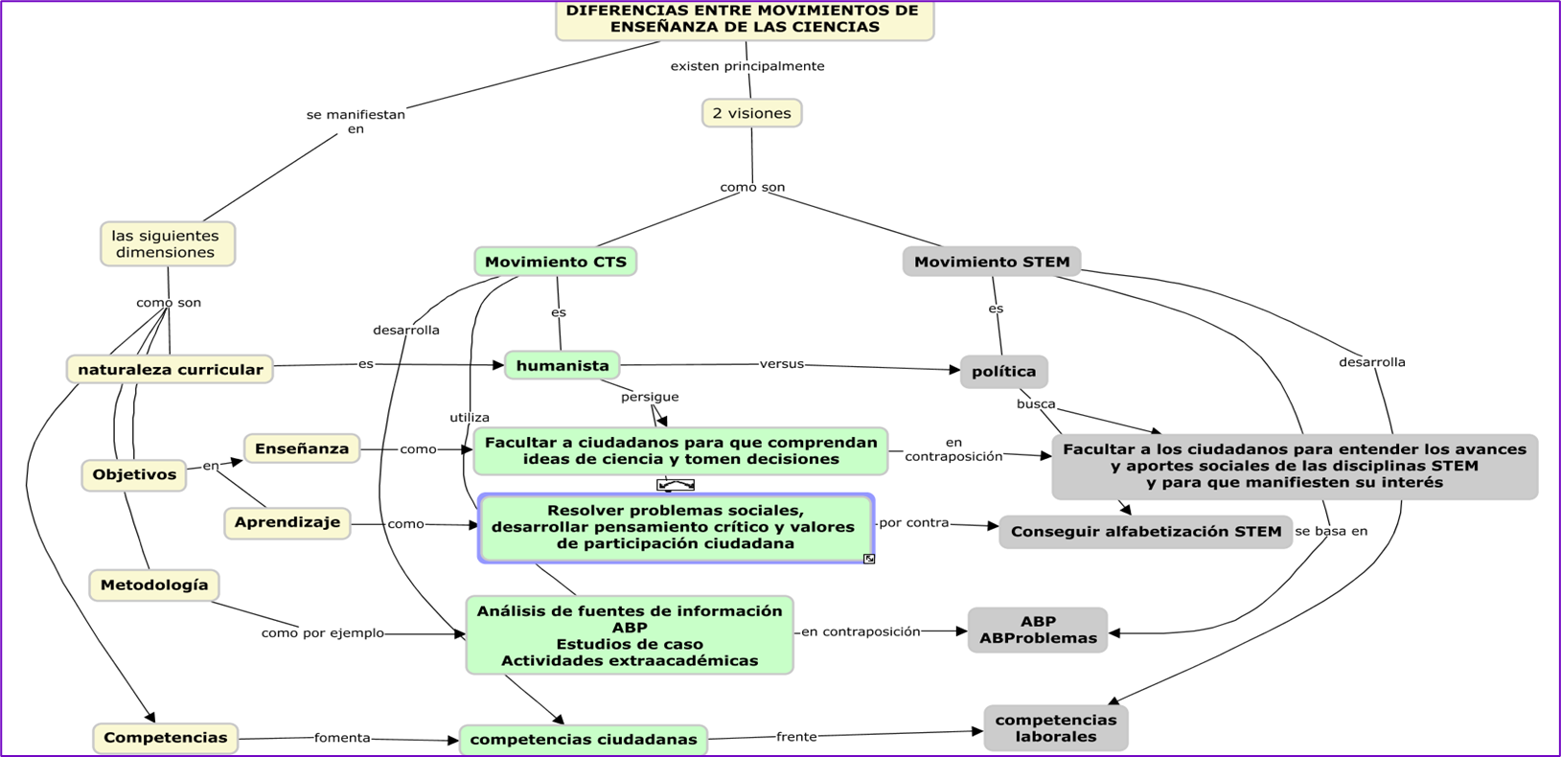
ODS Y SOSTENIBILIDAD: Enfoque CTSA

Slide 47

ODS Y SOSTENIBILIDAD: Enfoque CTSA
ACCIÓN
Niveles de profundización
Nivel 1: Apreciar el impacto del cambio científico y tecnológico en la sociedad y reconocer que ciencia y tecnología se determinan culturalmente.
Nivel 2: Reconocer que las decisiones sobre el desarrollo científico y tecnológico se toman en relación con intereses particulares y que los beneficios de unos pueden ser en detrimento de otros. Reconocer que el desarrollo científico y tecnológico está vinculado con la distribución de riqueza y poder.
Nivel 3: Desarrollar puntos de vista propios y establecer valoraciones fundamentales para uno mismo
Nivel 4: Prepararse para actuar en asuntos ambientales y socio-científicos.

Slide 48


análisis del mercado actual
Hemos identificado tendencias clave importantes que requieren nuestra atención.
Los datos revelan un aumento constante de la demanda de productos sostenibles por parte de los consumidores, lo que supone una oportunidad para nuestras ofertas ecológicas.
Nuestros competidores se centran ahora en estrategias de marketing digital, lo que sugiere un cambio en el comportamiento de los consumidores.
Comprender estas dinámicas matizadas nos permite adaptarnos y capitalizar las preferencias de los mercados emergentes.
DESCANSO

